Slide 1
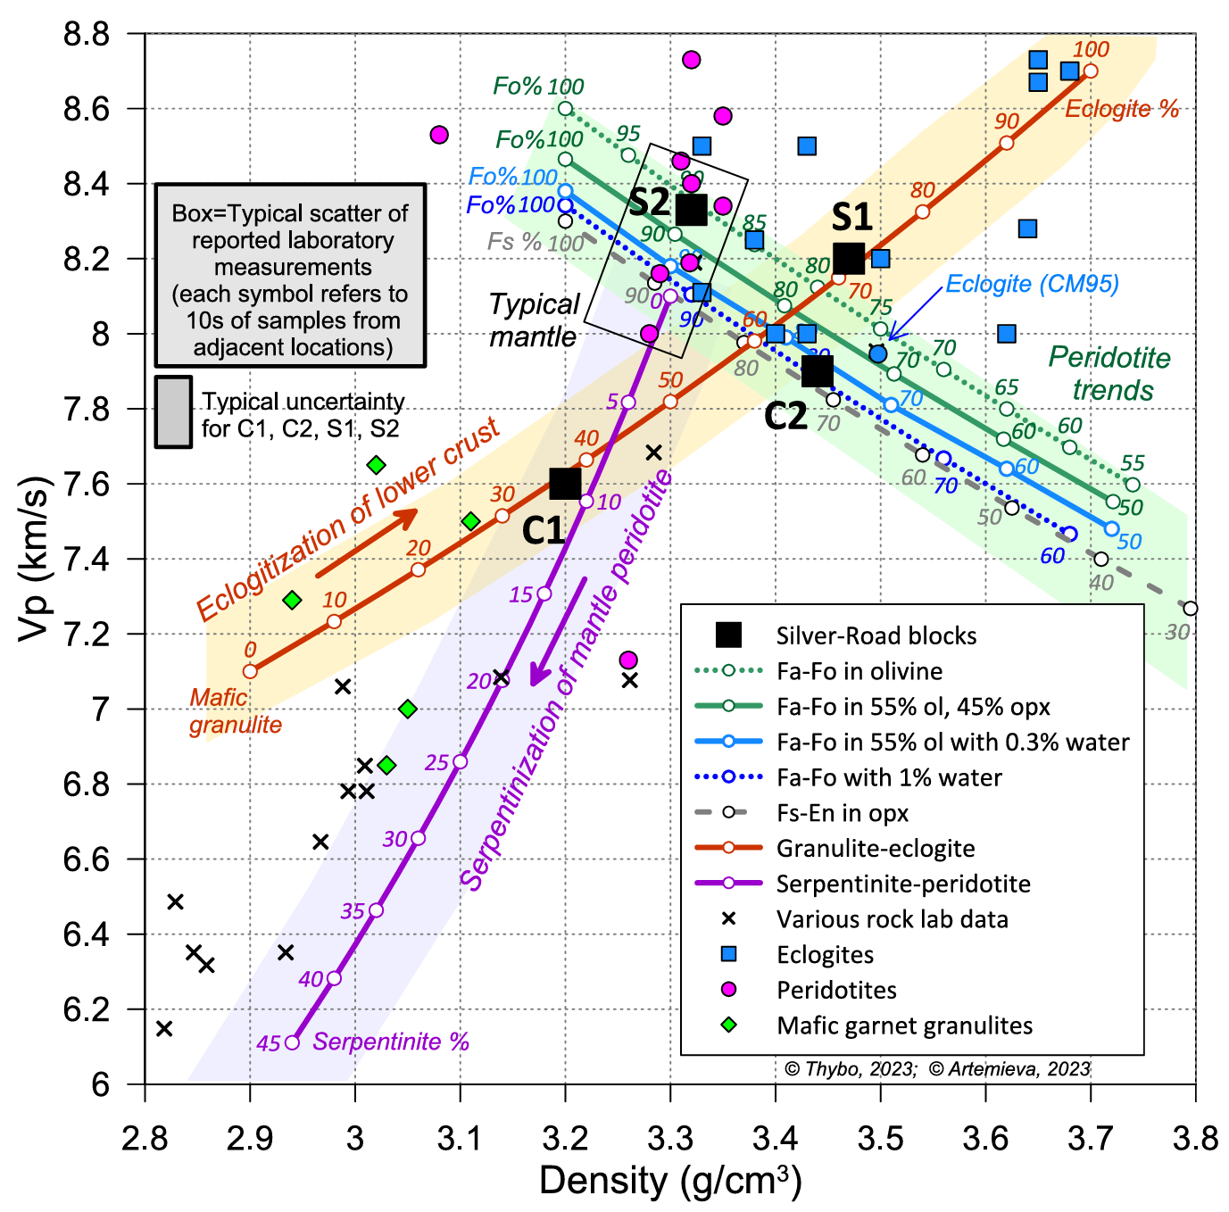
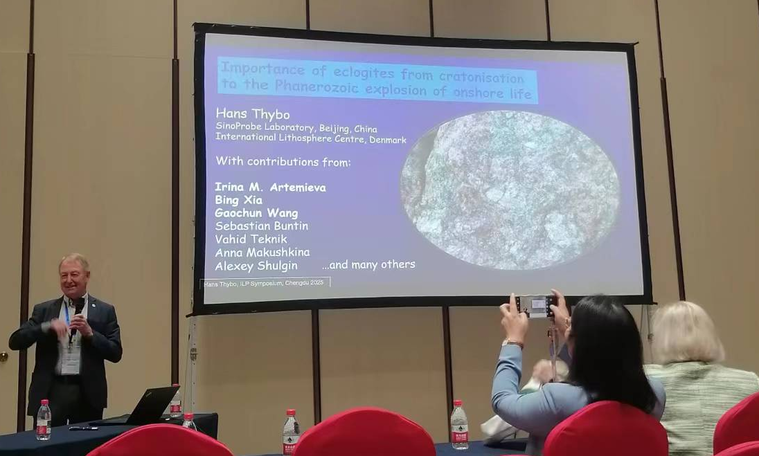
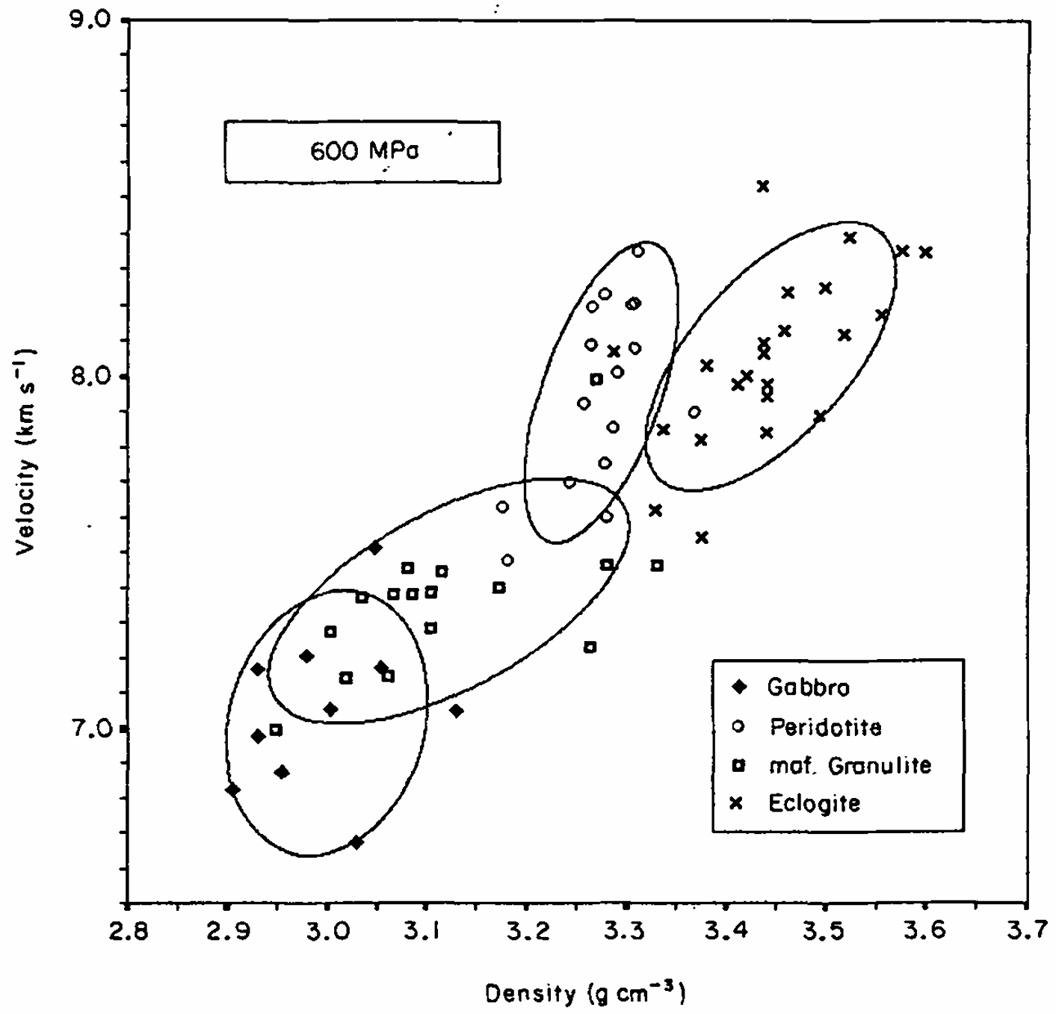
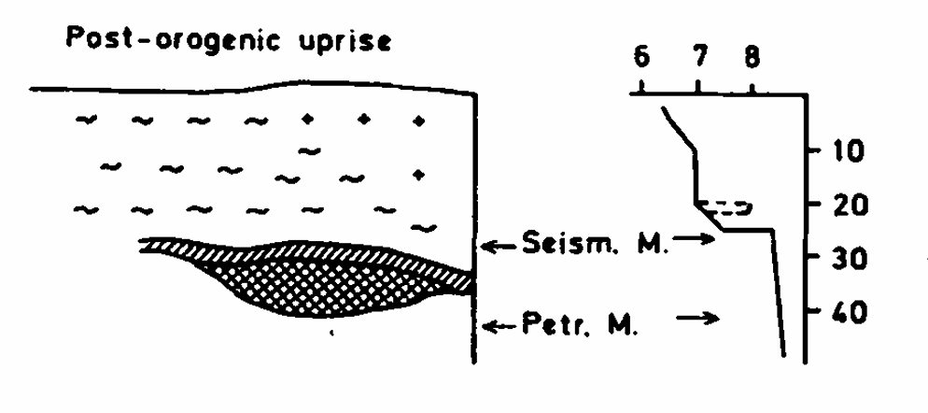
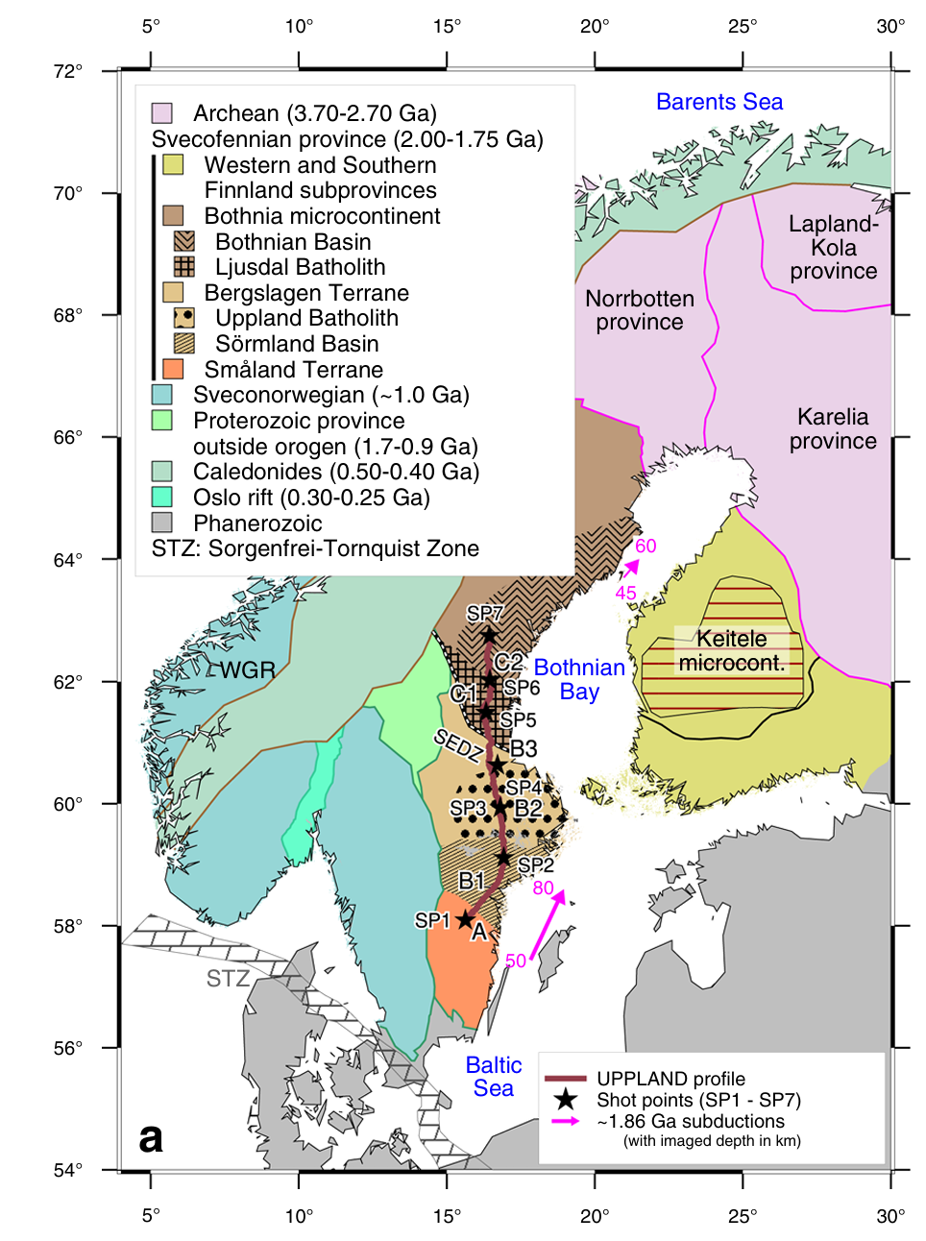
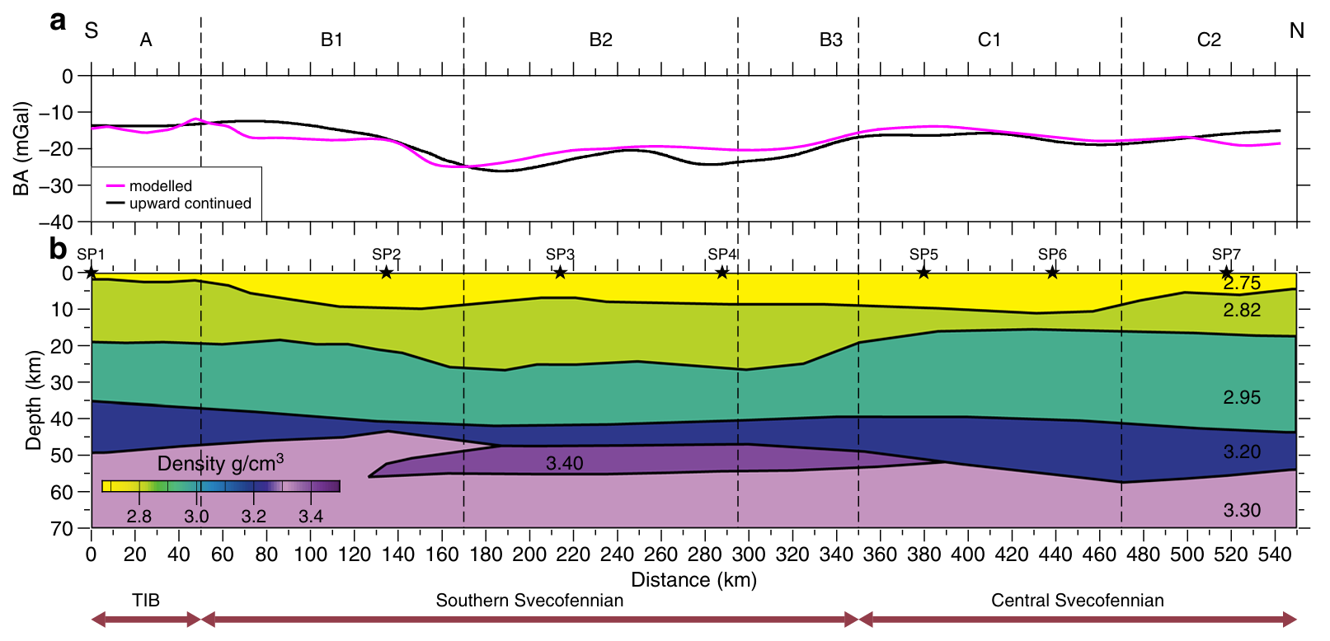
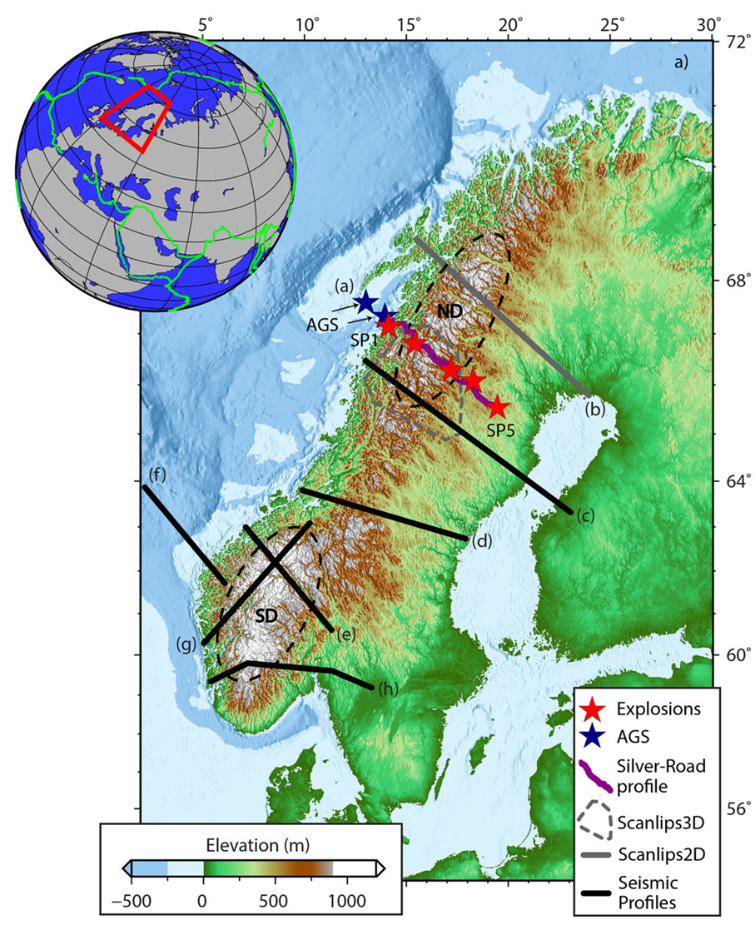
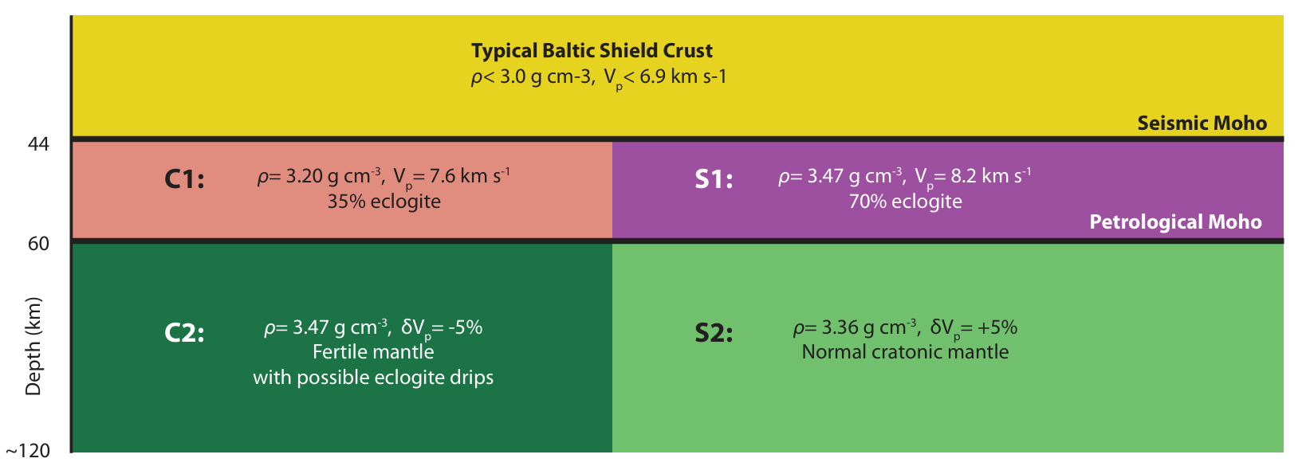
（1）榴辉岩化相关报告-多学科研究
第74专题 国际岩石圈计划：进展与机遇
岩石学莫霍面与地震学莫霍面的区别（Petrological Moho VS Seismic Moho）
Hans Thybo
（Mengel和Kern，1992，Terra Nova)
波罗的地盾古元古代（18亿年前）残留榴辉岩
斯堪的纳维亚山脉“地幔顶部”的部分辉辉岩化

Slide 2
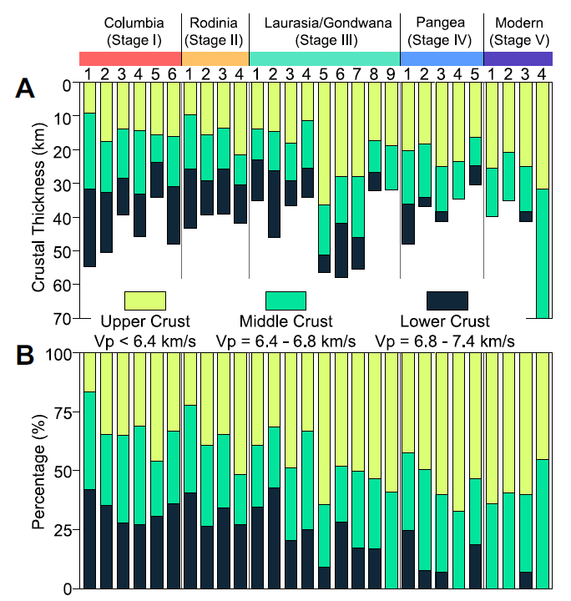
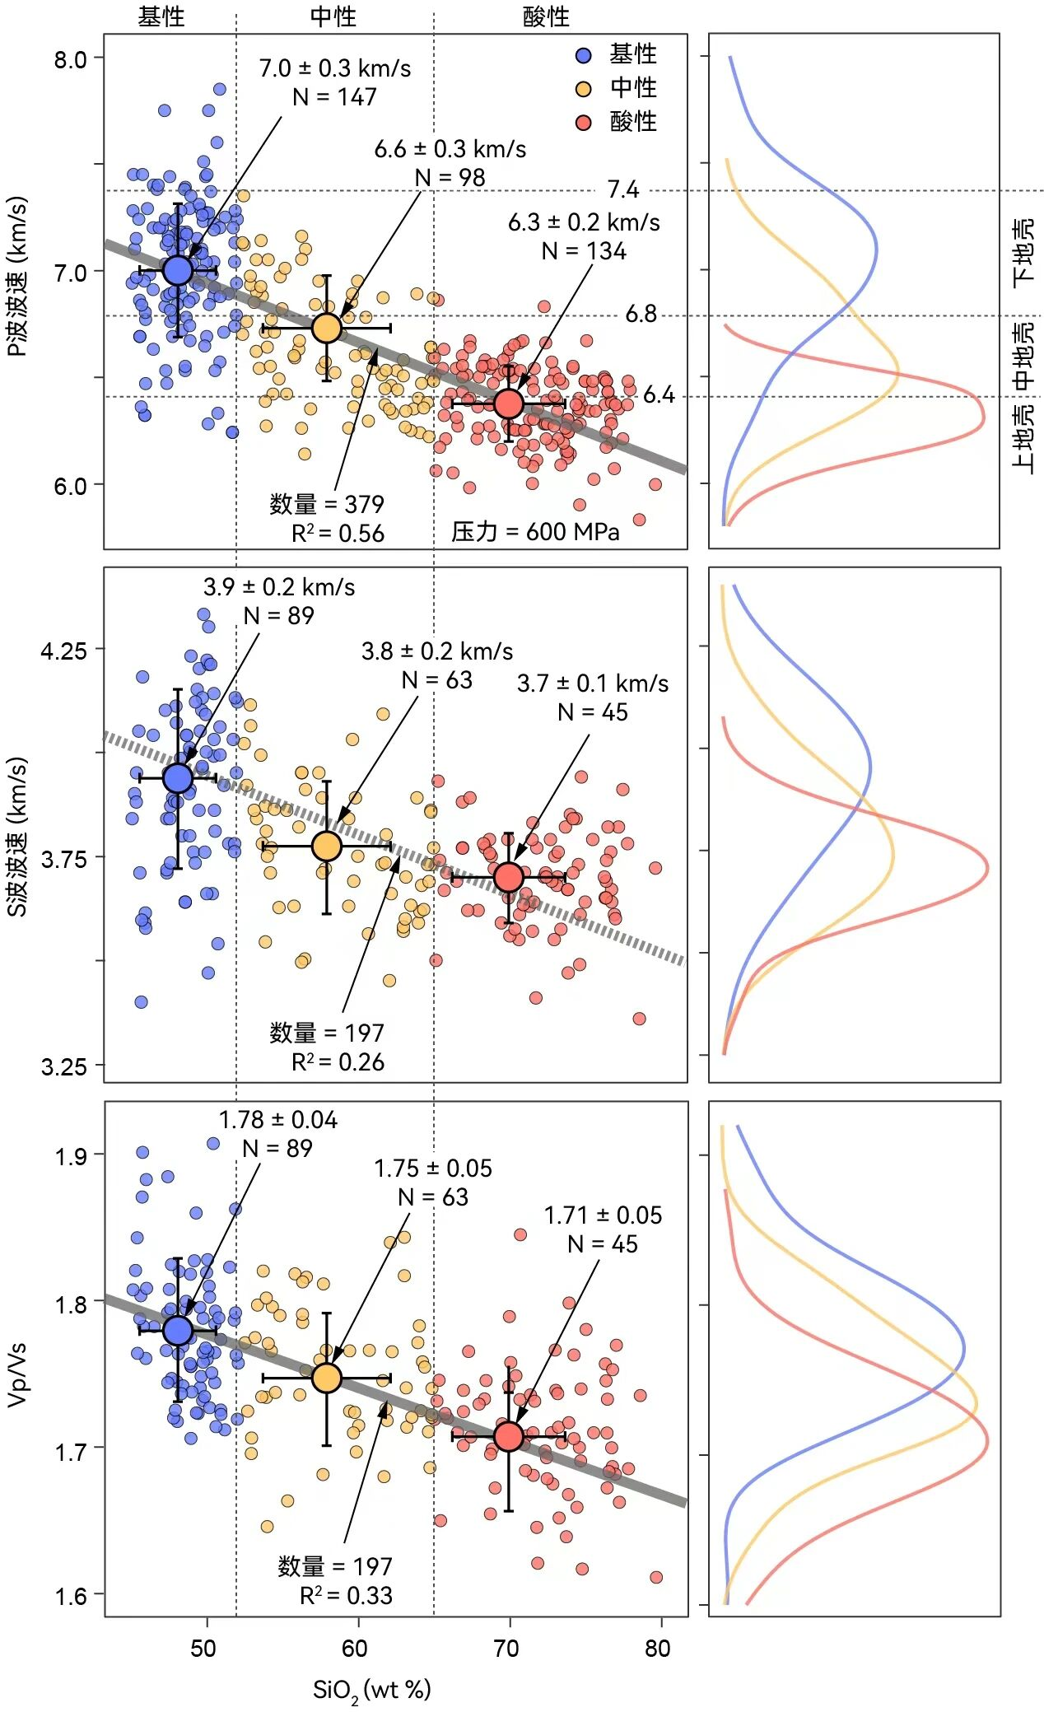
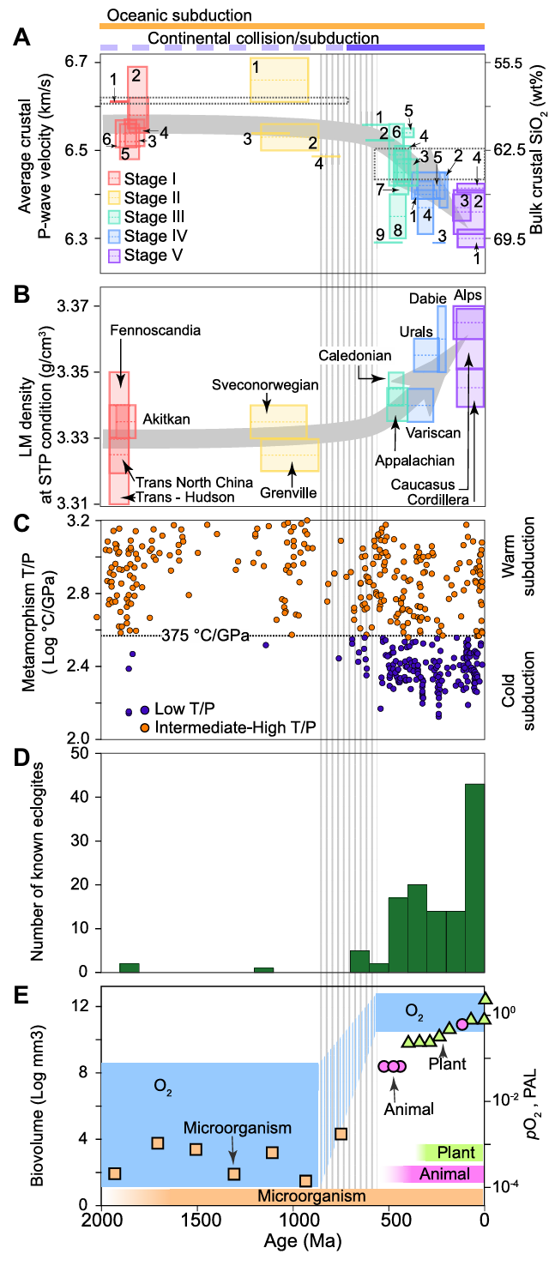
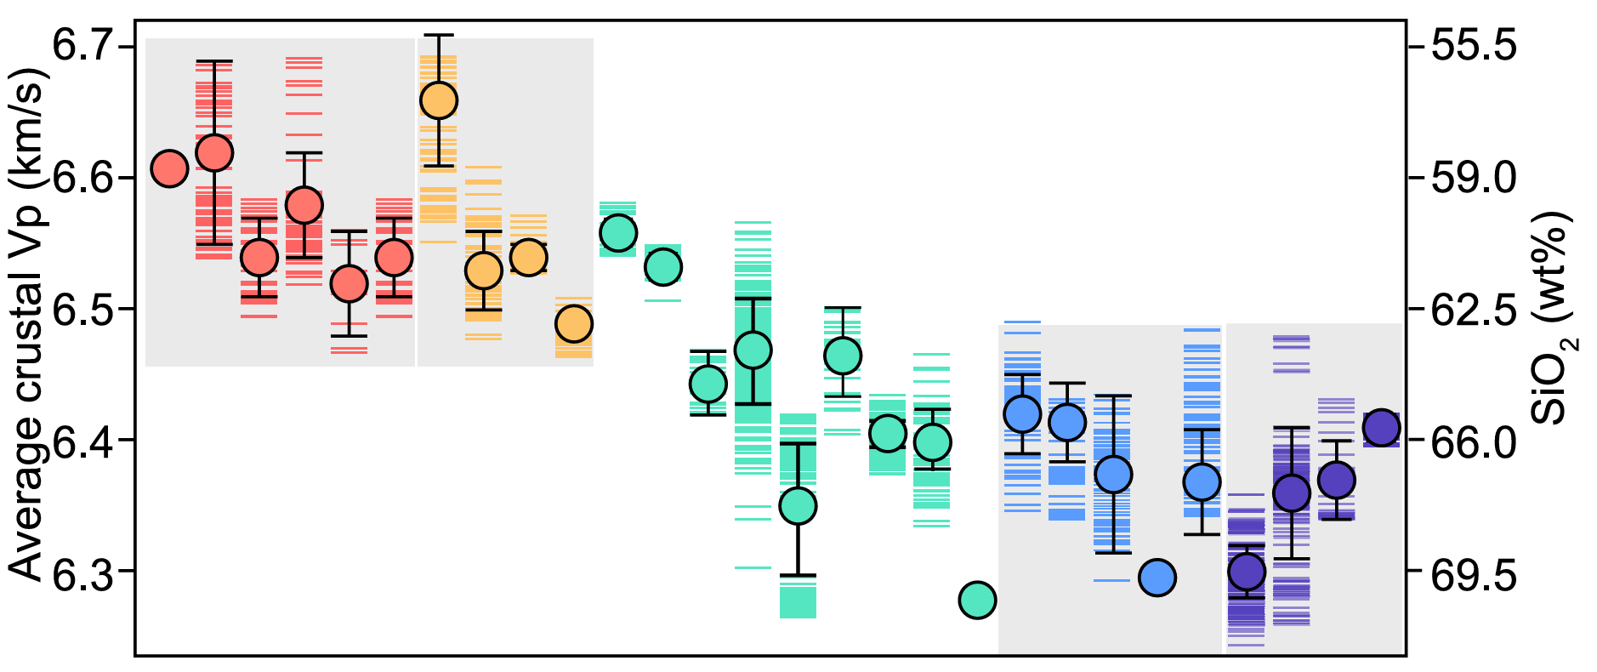
（1）榴辉岩化相关报告-多学科研究
第74专题 国际岩石圈计划：进展与机遇
显生宙大规模榴辉岩化开始以及陆地生物的繁盛（寒武纪生命大爆发）
关键观测
岩石物理建模
证据关联与解释

Slide 3
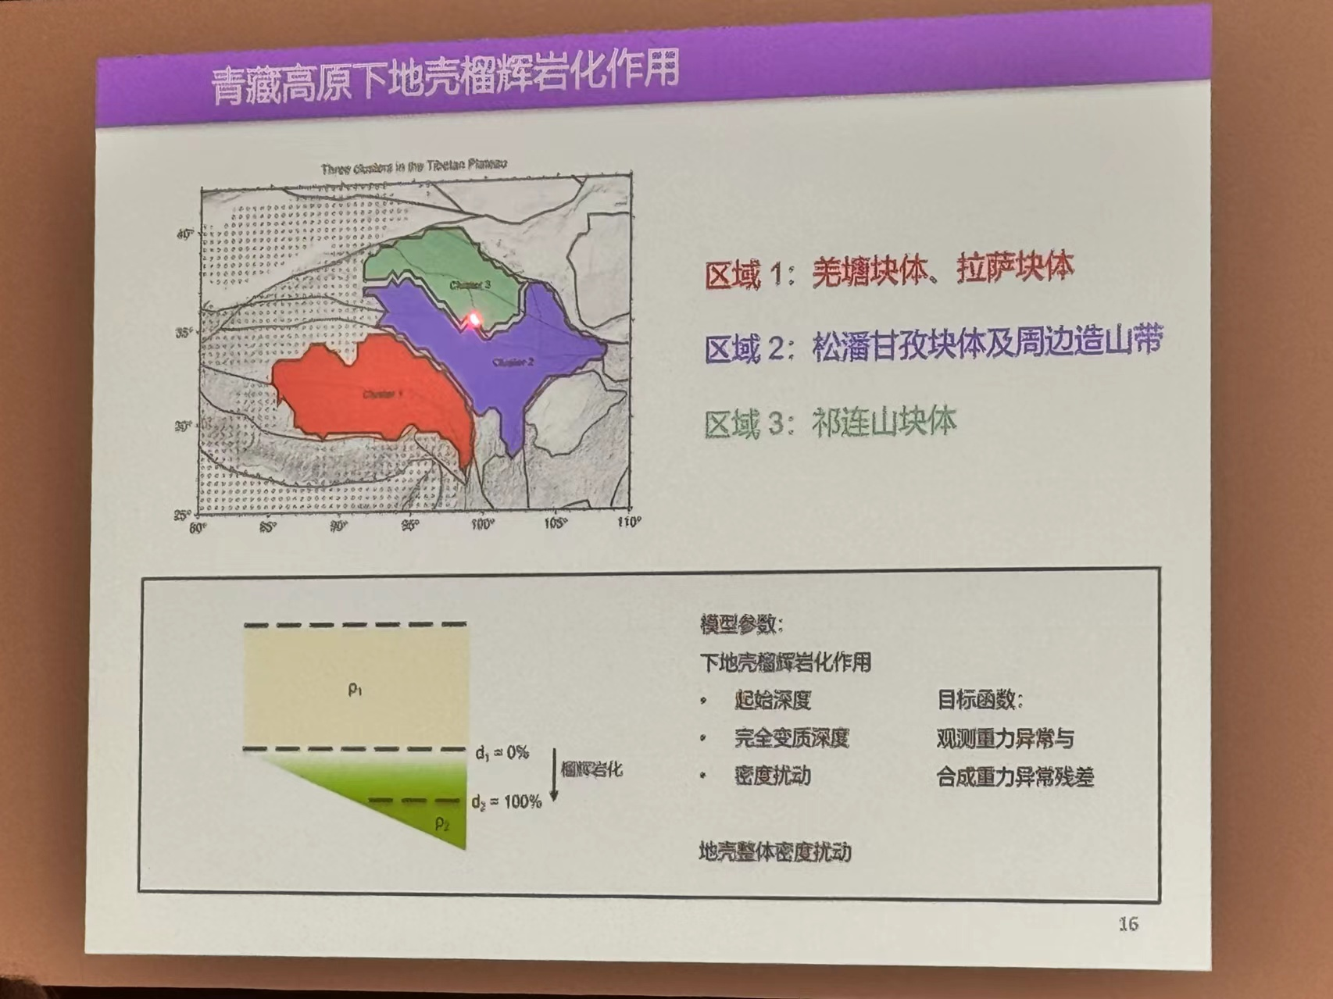
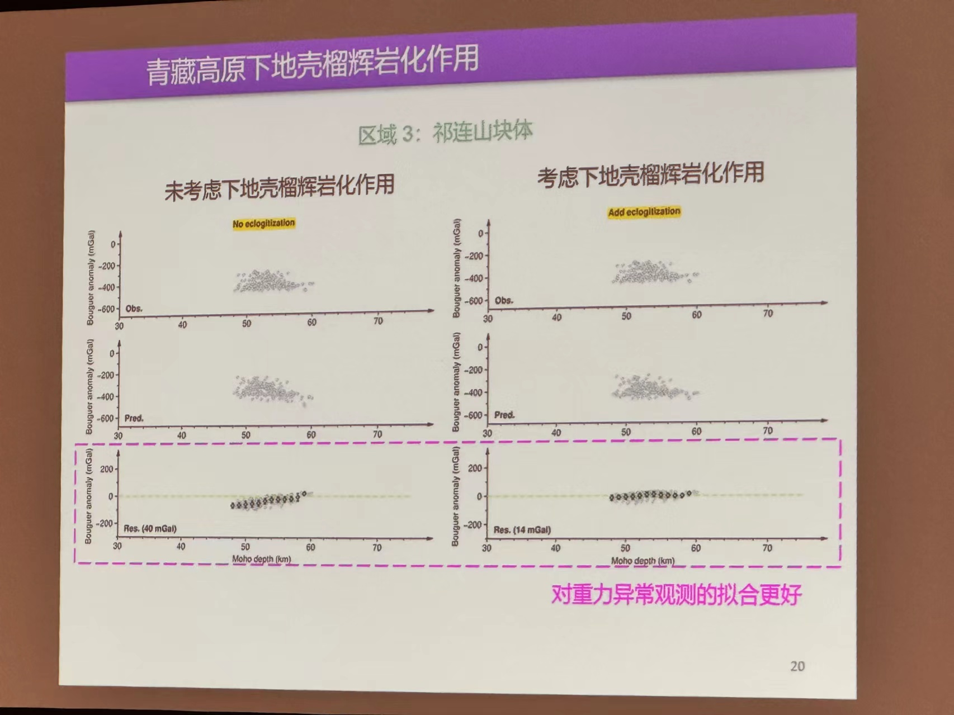
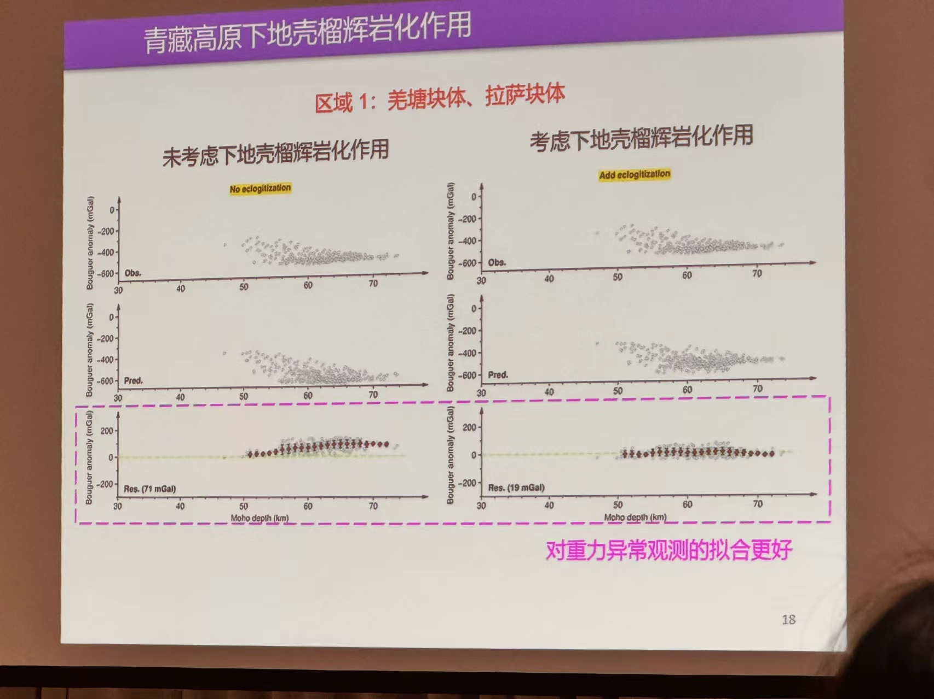
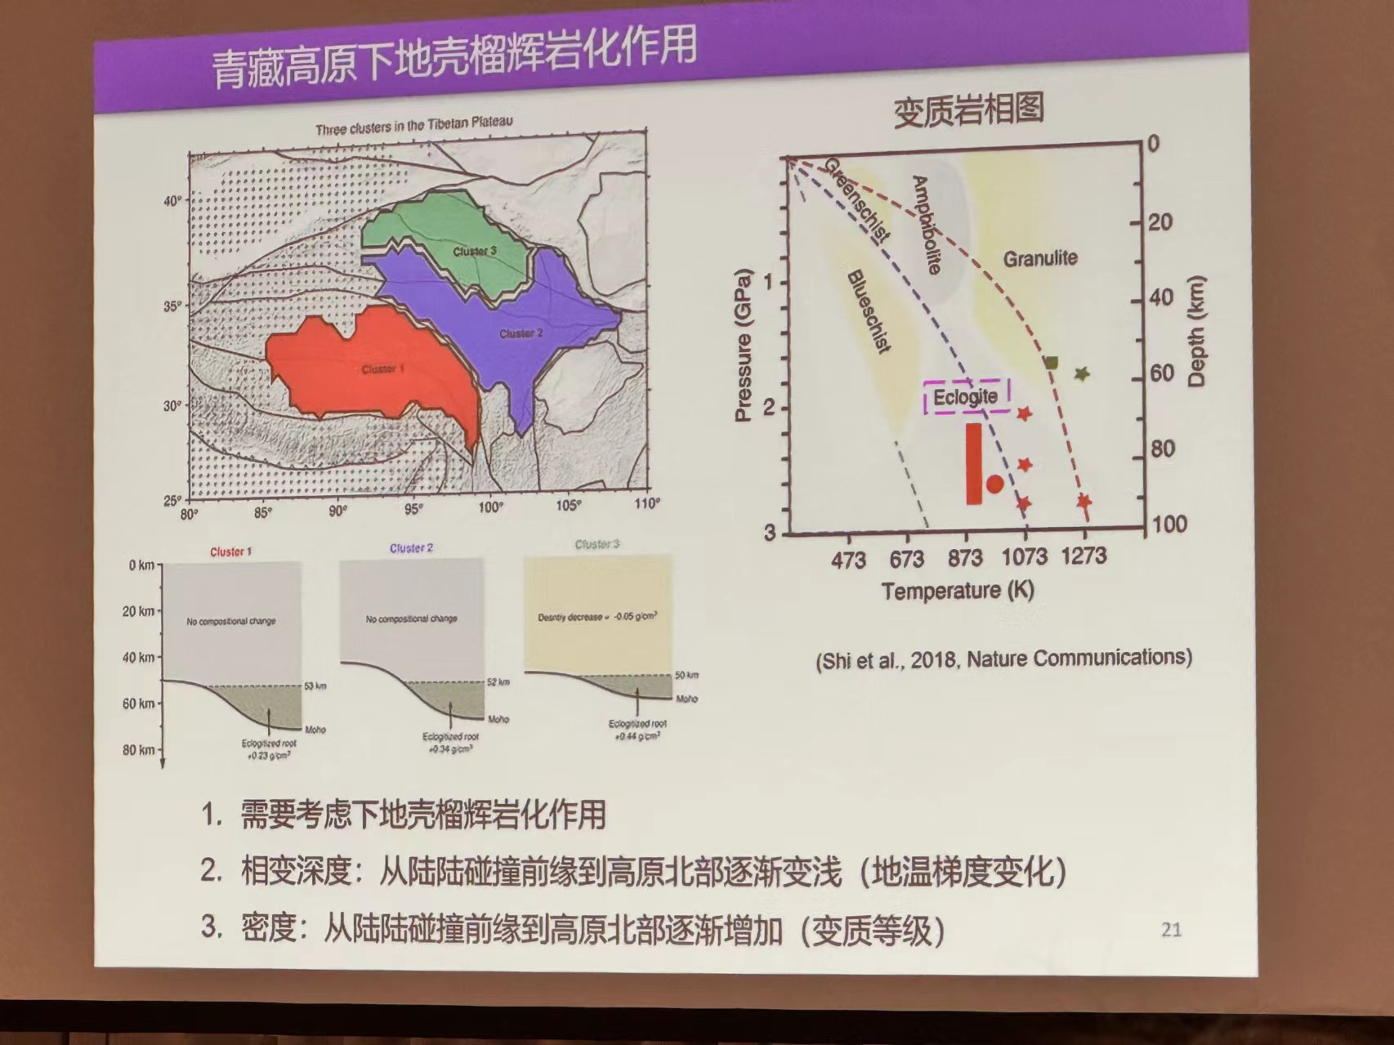
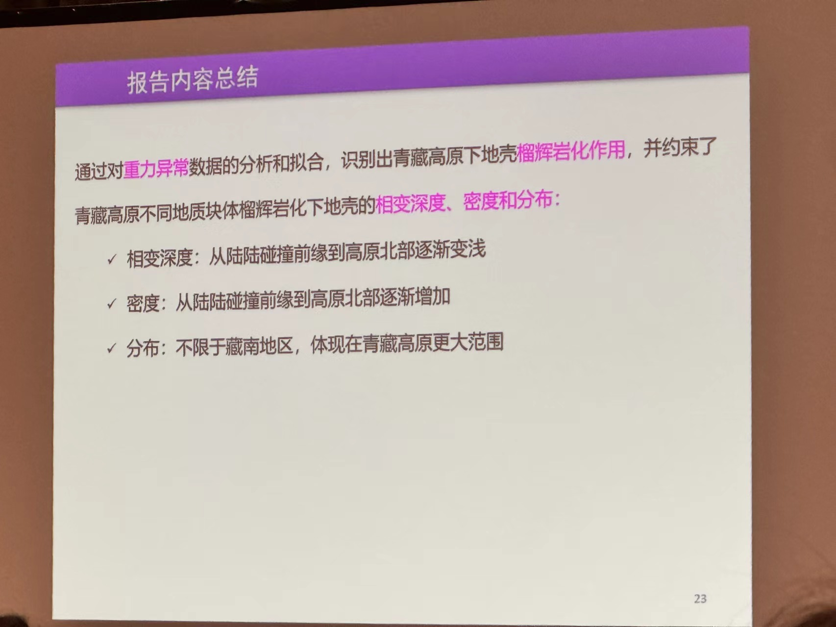
（2）榴辉岩化相关报告：程世华：青藏高原下地壳榴辉岩化分布
第76专题 岩石圈构造与大陆动力学

Slide 4
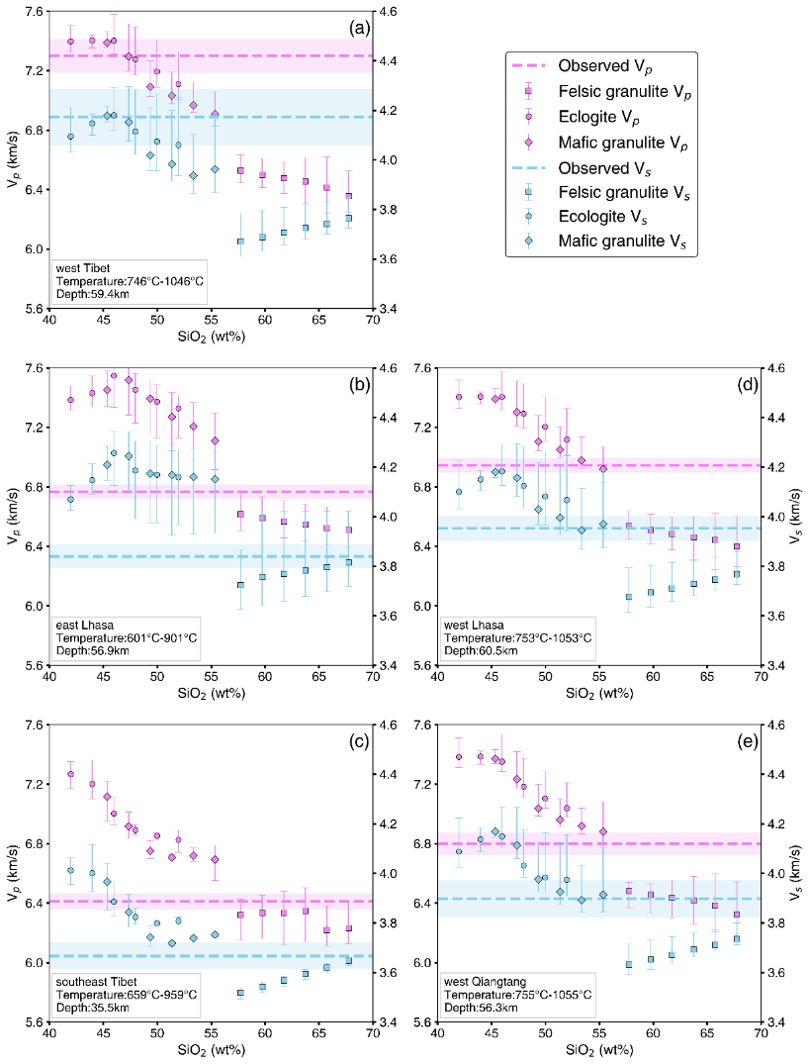
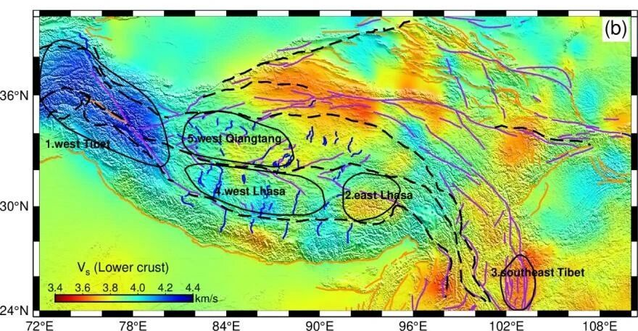
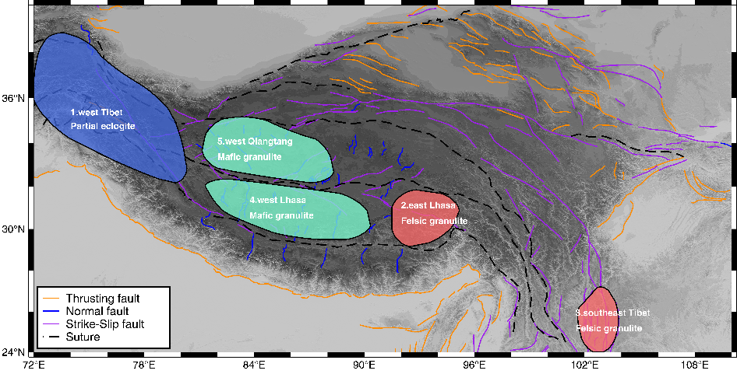
（3）榴辉岩化相关报告：李伦：青藏高原下地壳榴辉岩化分布
第76专题 岩石圈构造与大陆动力学

Slide 5
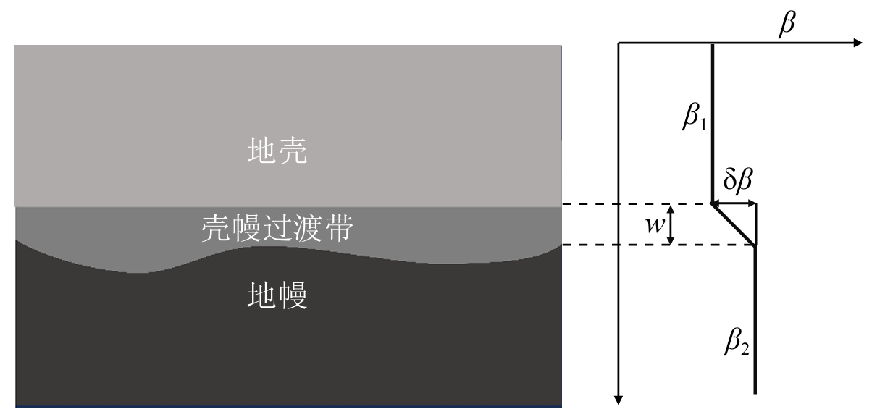
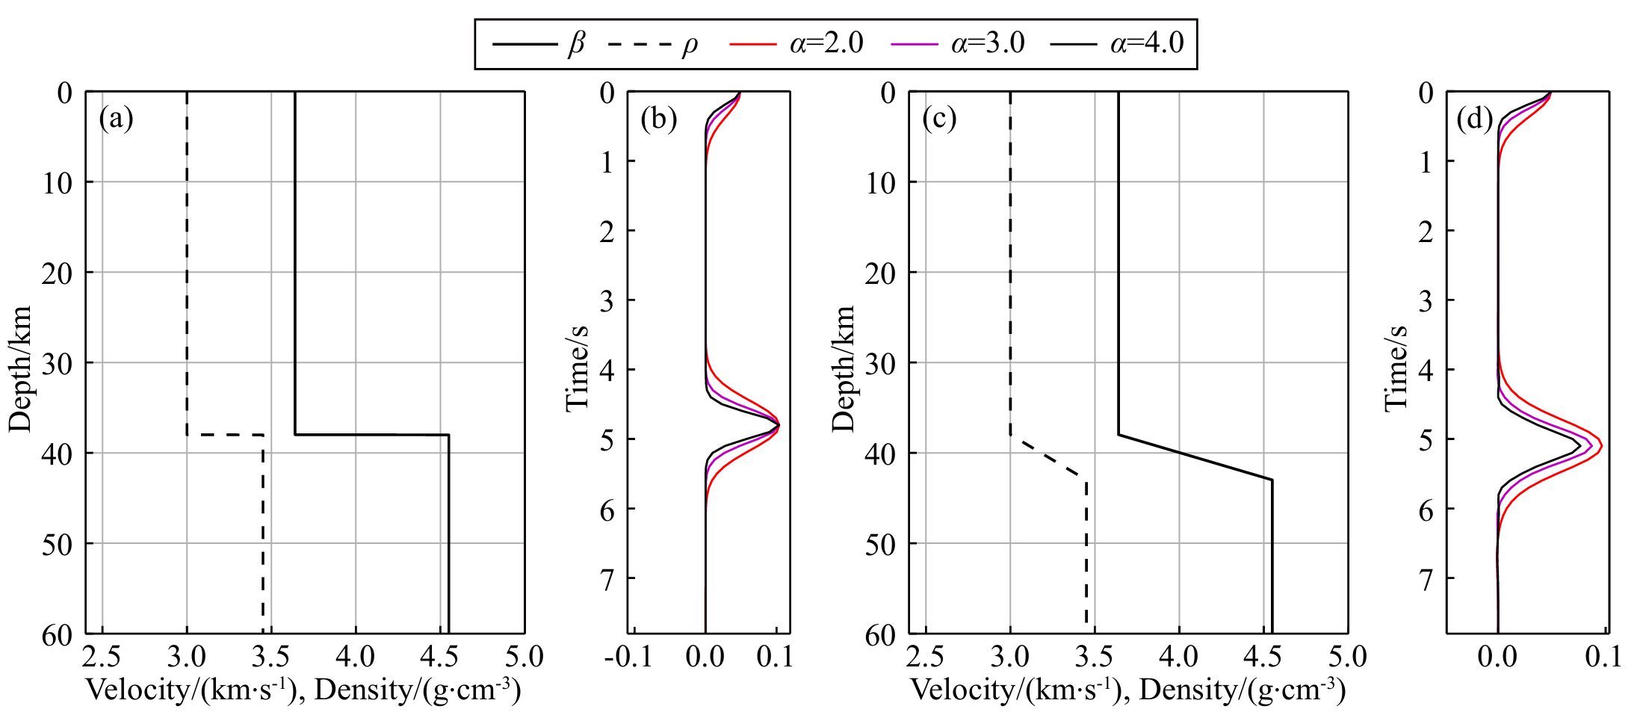
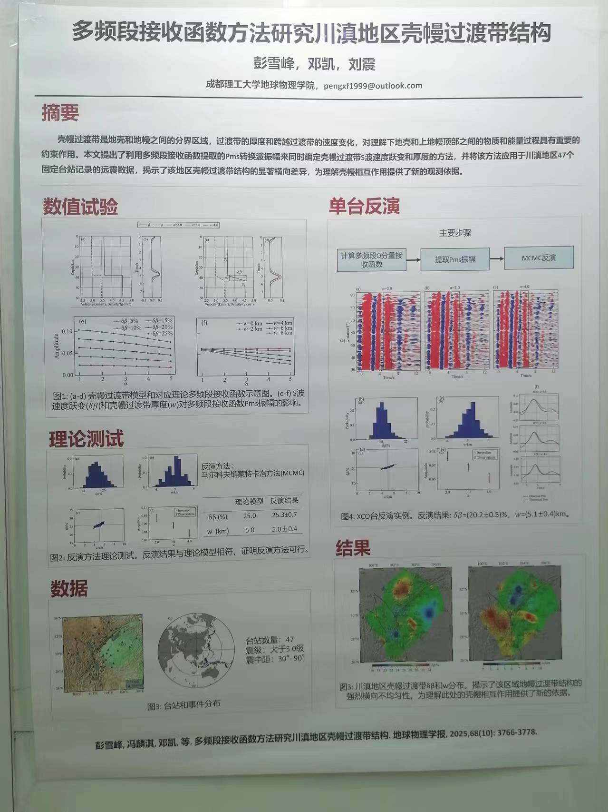
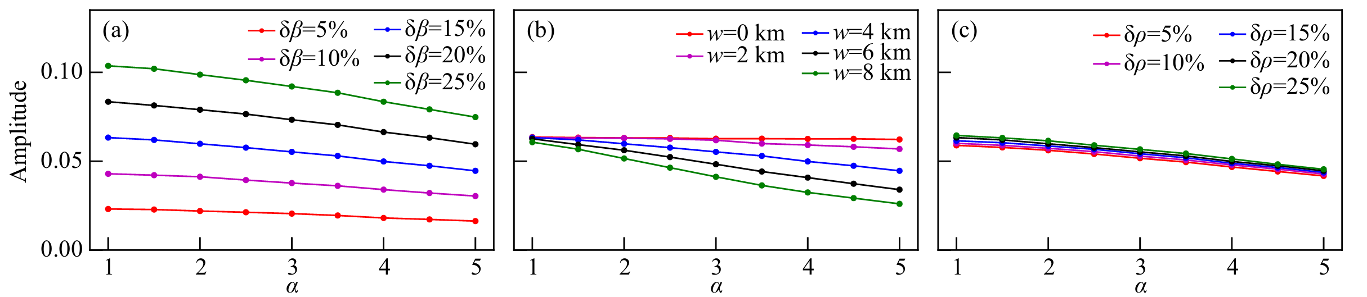
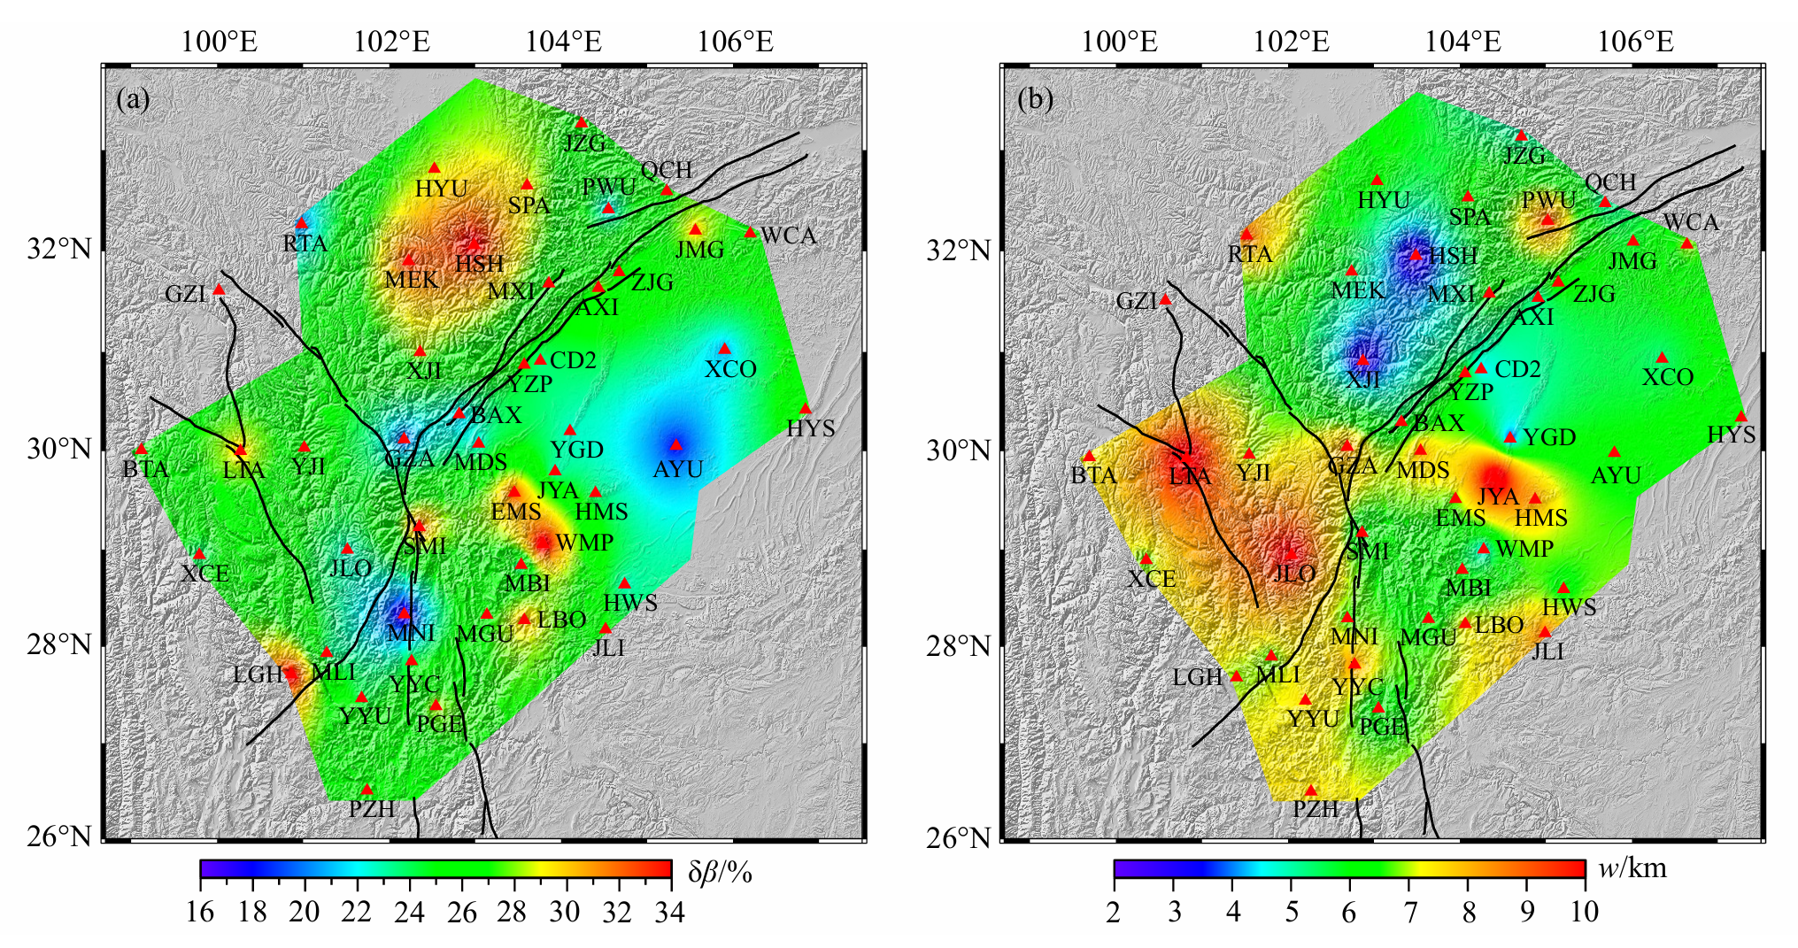
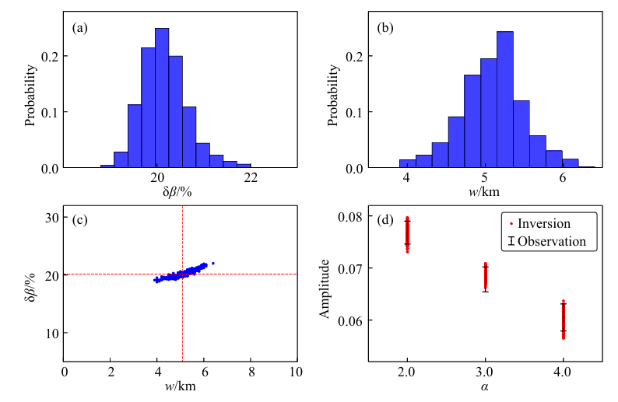
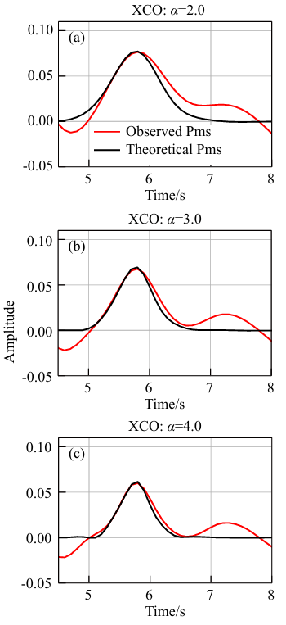
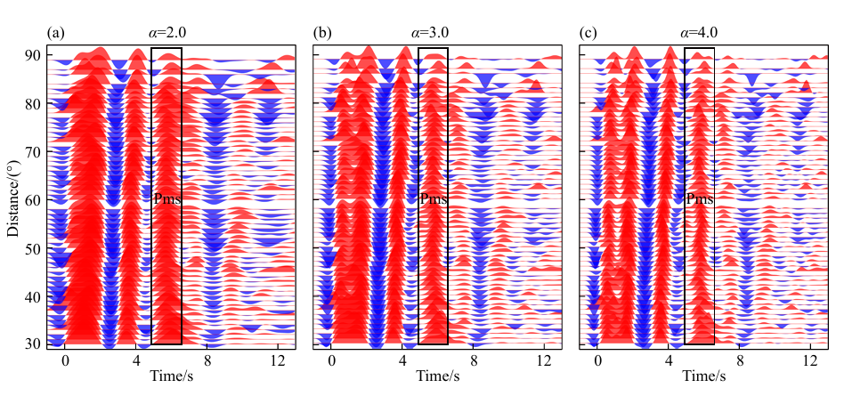
（4）彭雪峰：多频段接收函数方法研究壳幔过渡带
多频带Pms振幅对参数的敏感性分析
XCO台站约束结果
川滇地区壳幔过渡带结构

Slide 6
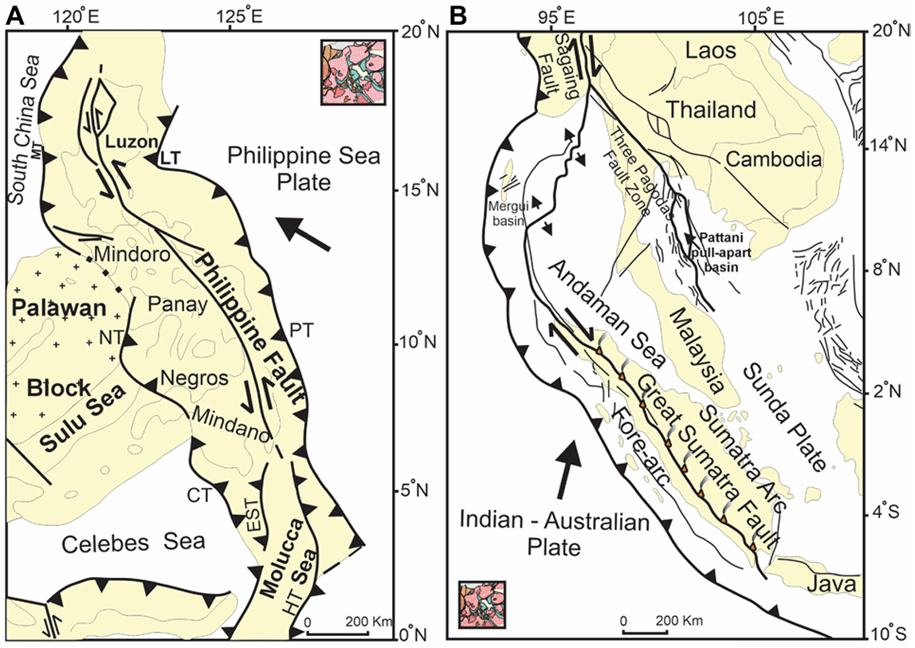
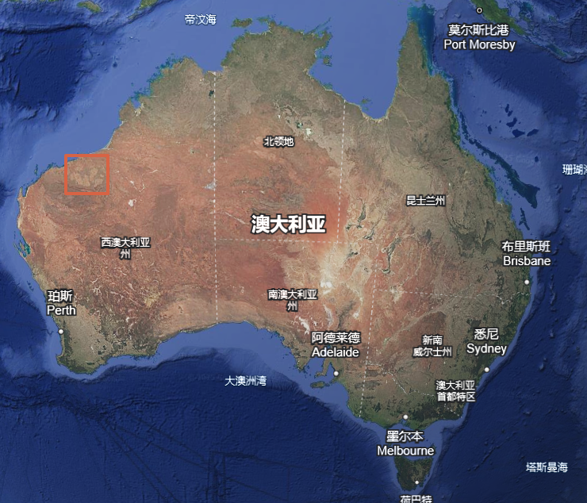
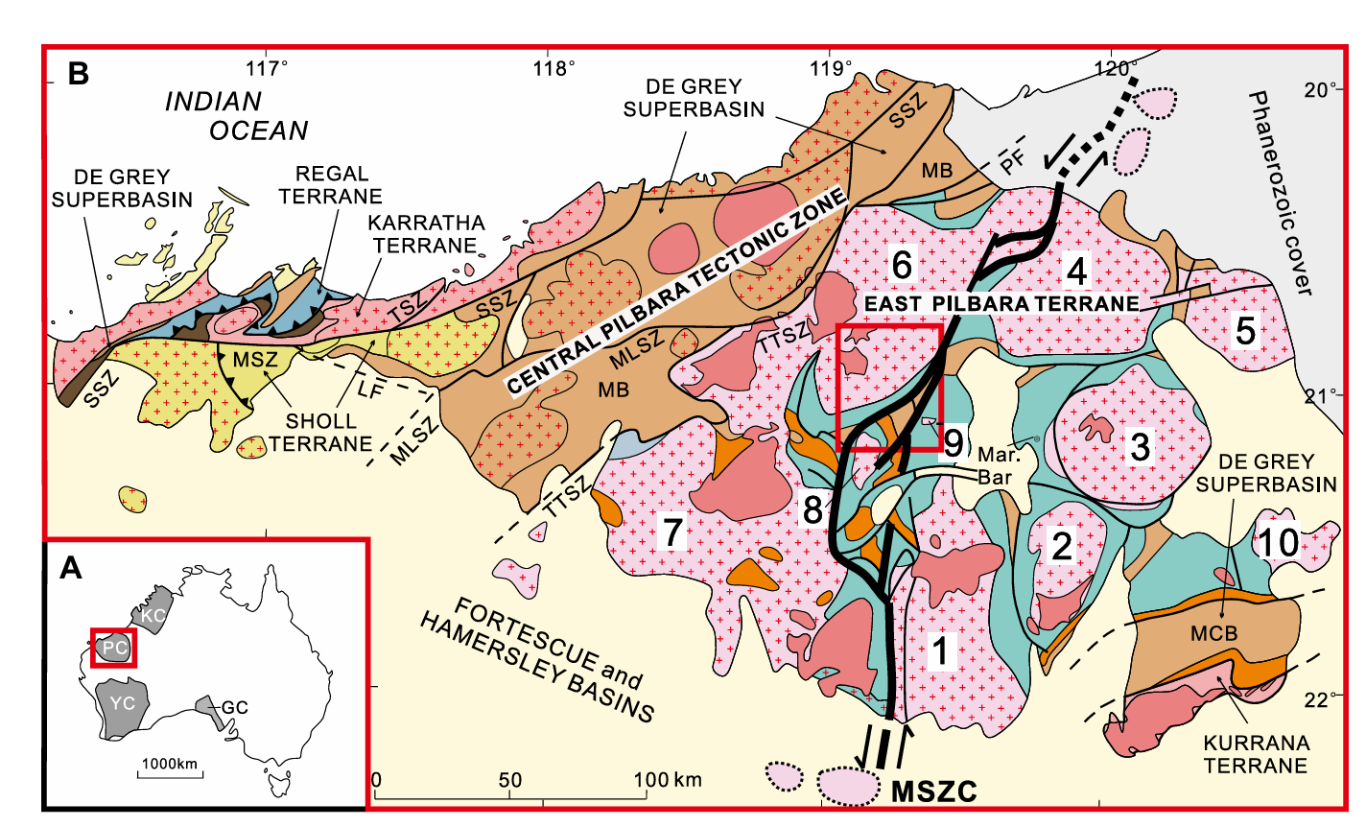
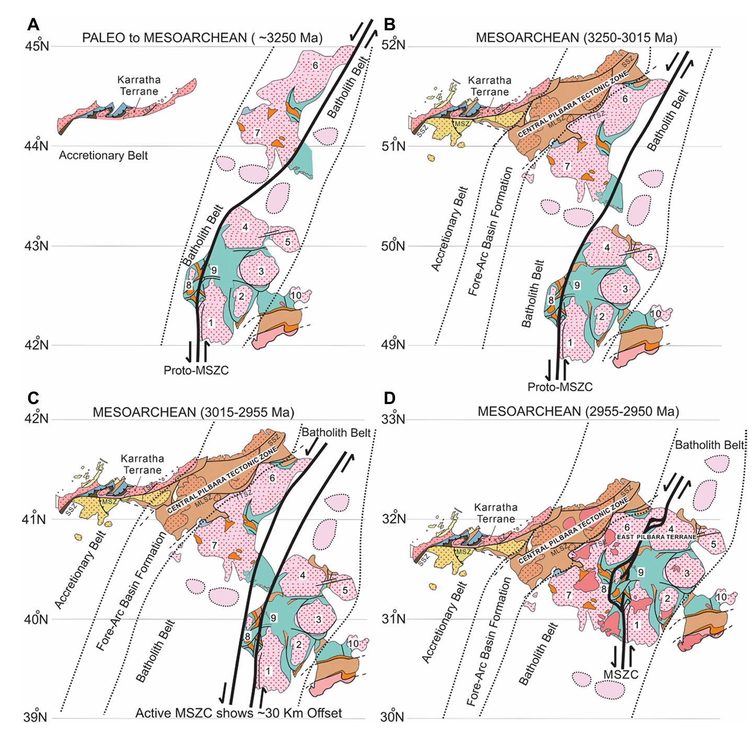
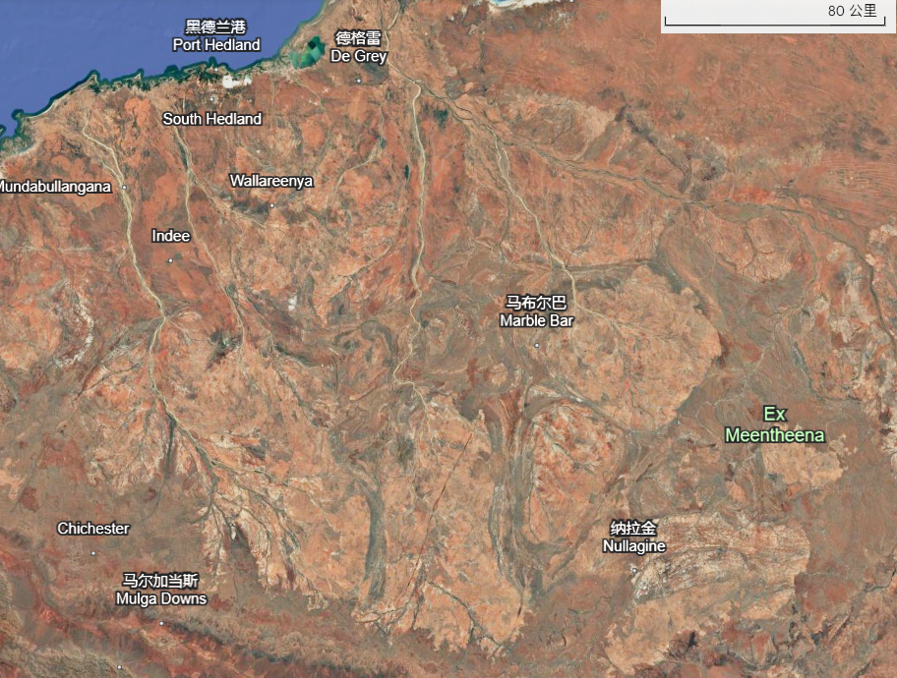
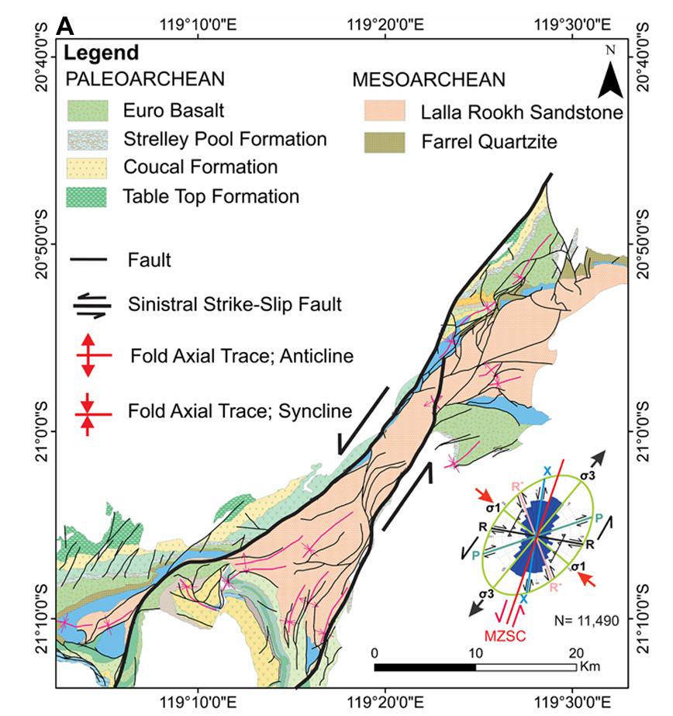
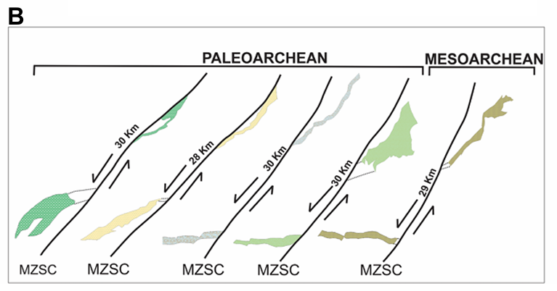
（5）构造地质学研究：Tim Kusky: 地球最早的弧形转换断层，西澳皮尔巴拉克拉通
将今论古思想
左旋走滑
花岗质岩石（TTG）
绿岩带

Slide 7
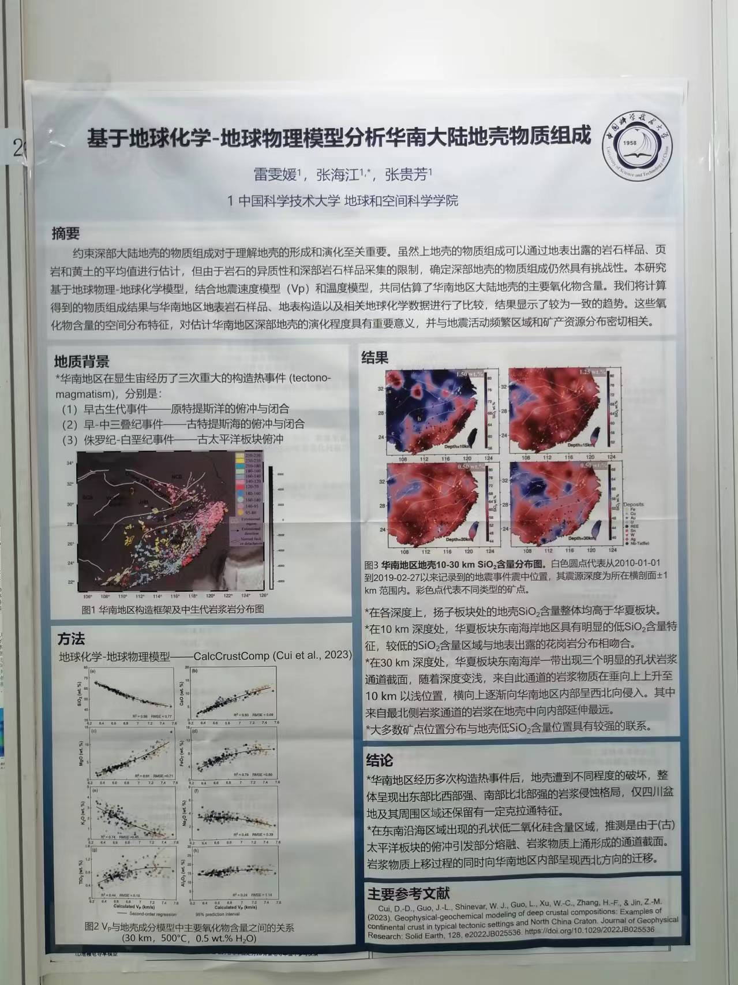
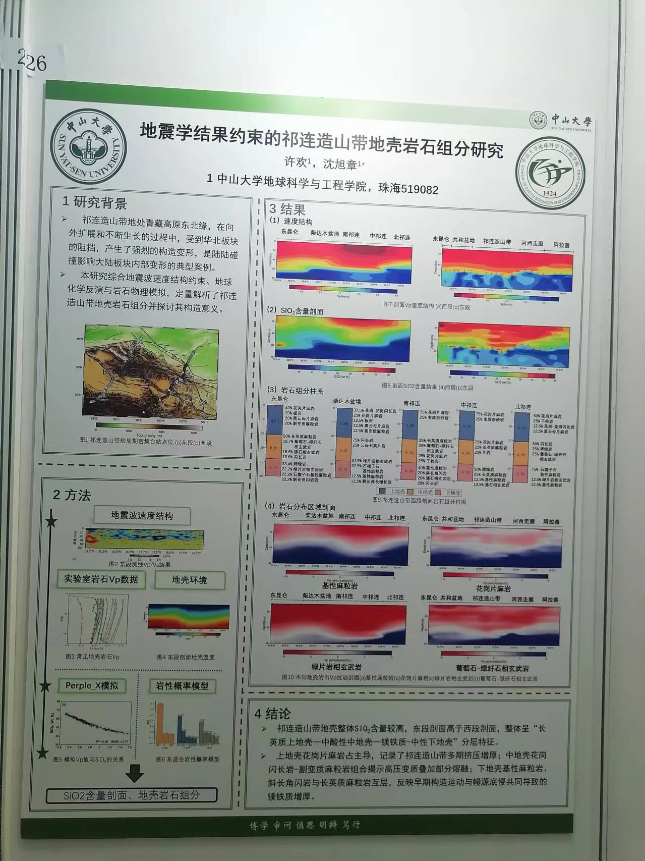
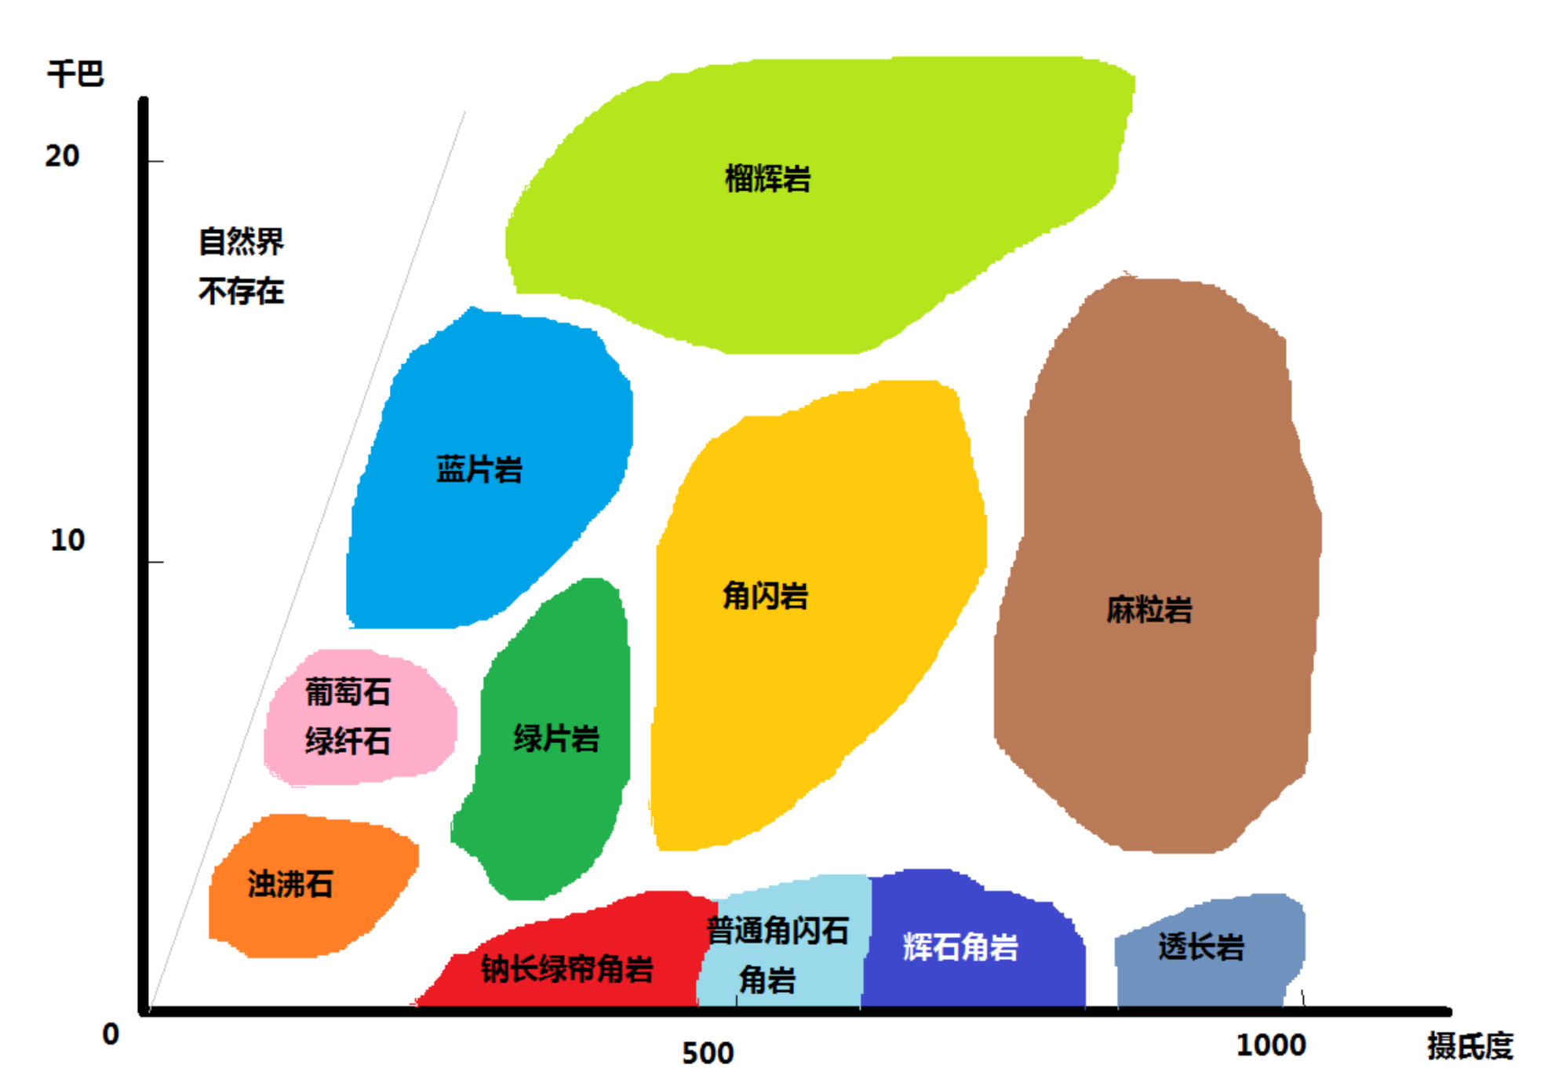
（6）地球物理+地球化学：地壳物质组分

Slide 8
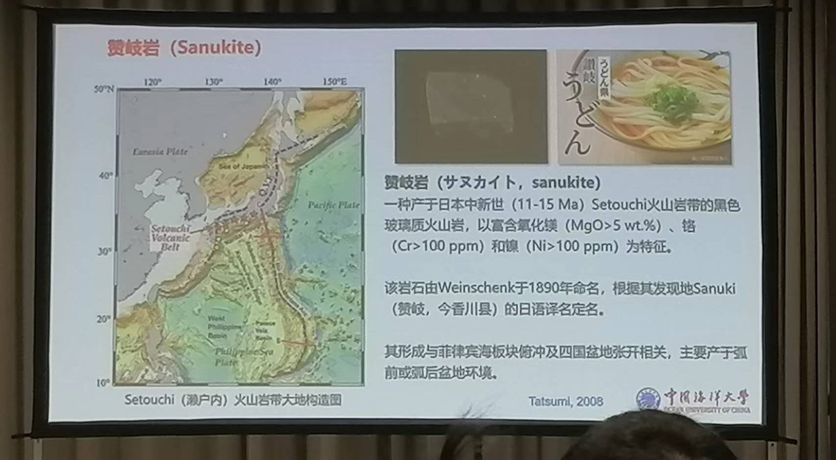
（7）岩石学研究：孙国正：赞岐岩类（Sanukitoid）
什么是赞岐岩？

Slide 9
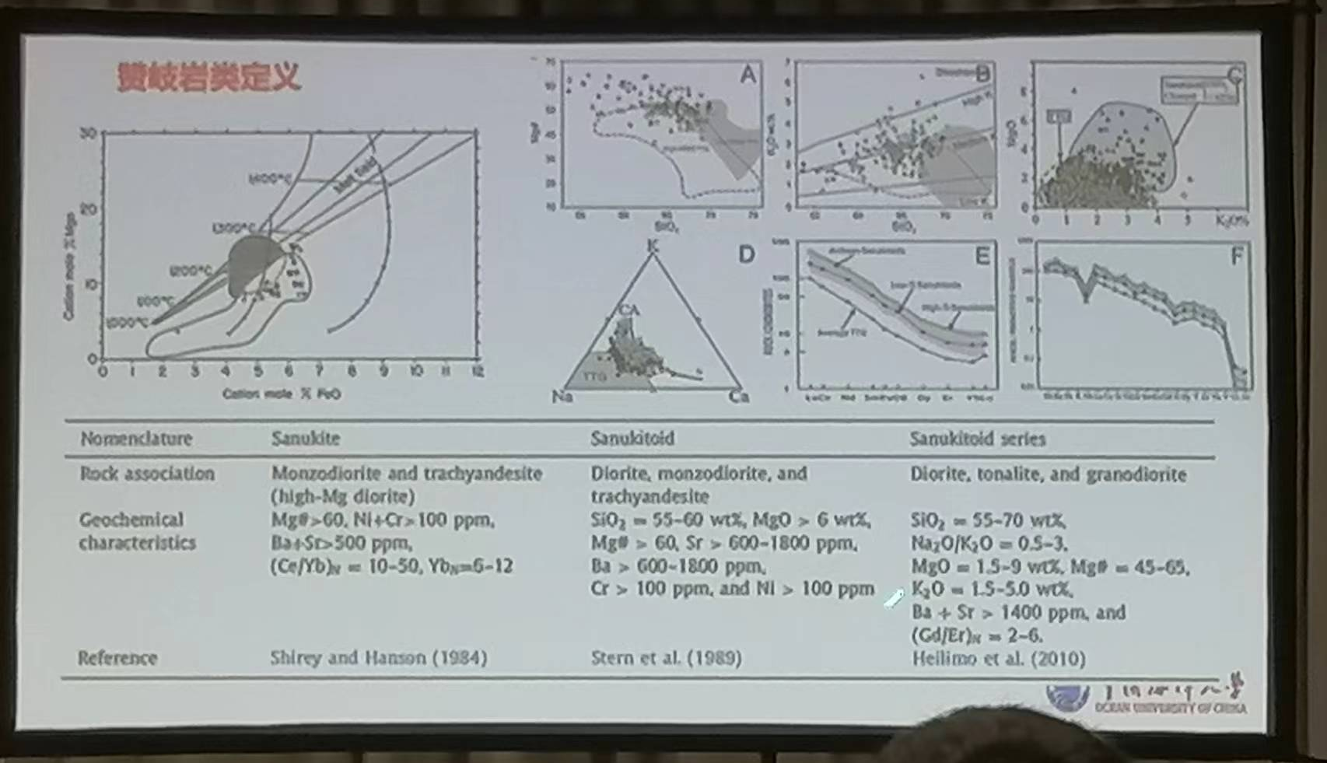
（7）岩石学研究：孙国正：赞岐岩类（Sanukitoid）
地球化学特征
中酸性岩，高Mg, Ni, Cr，富集大离子亲石元素（K Ba Rr Sr Pb）：源区为受俯冲流体/熔体交代的地幔楔

Slide 10
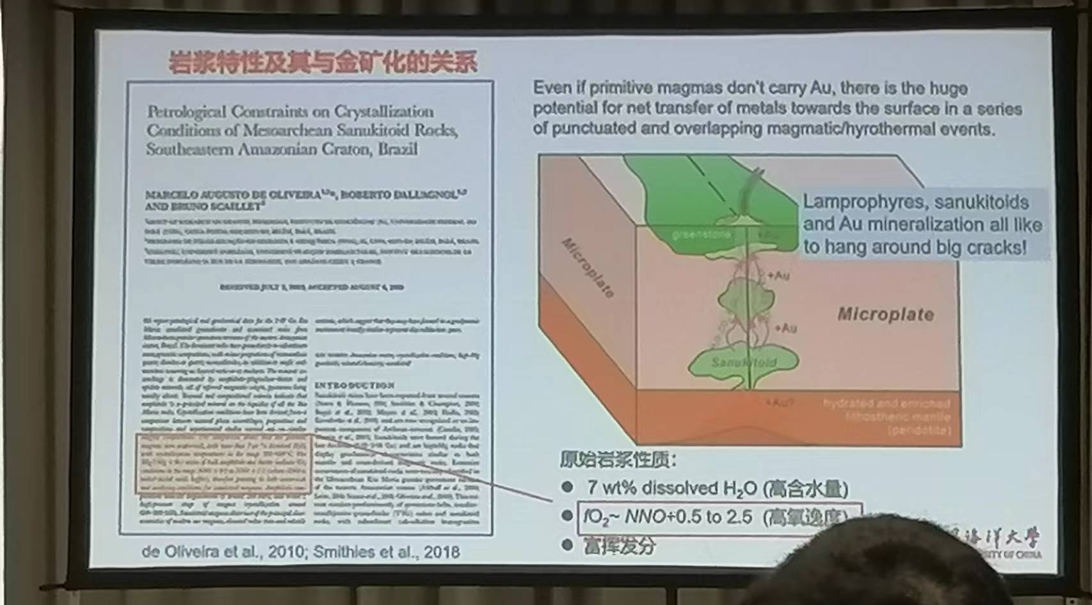
（7）岩石学研究：孙国正：赞岐岩类（Sanukitoid）
为什么研究赞岐岩：成矿意义

Slide 11
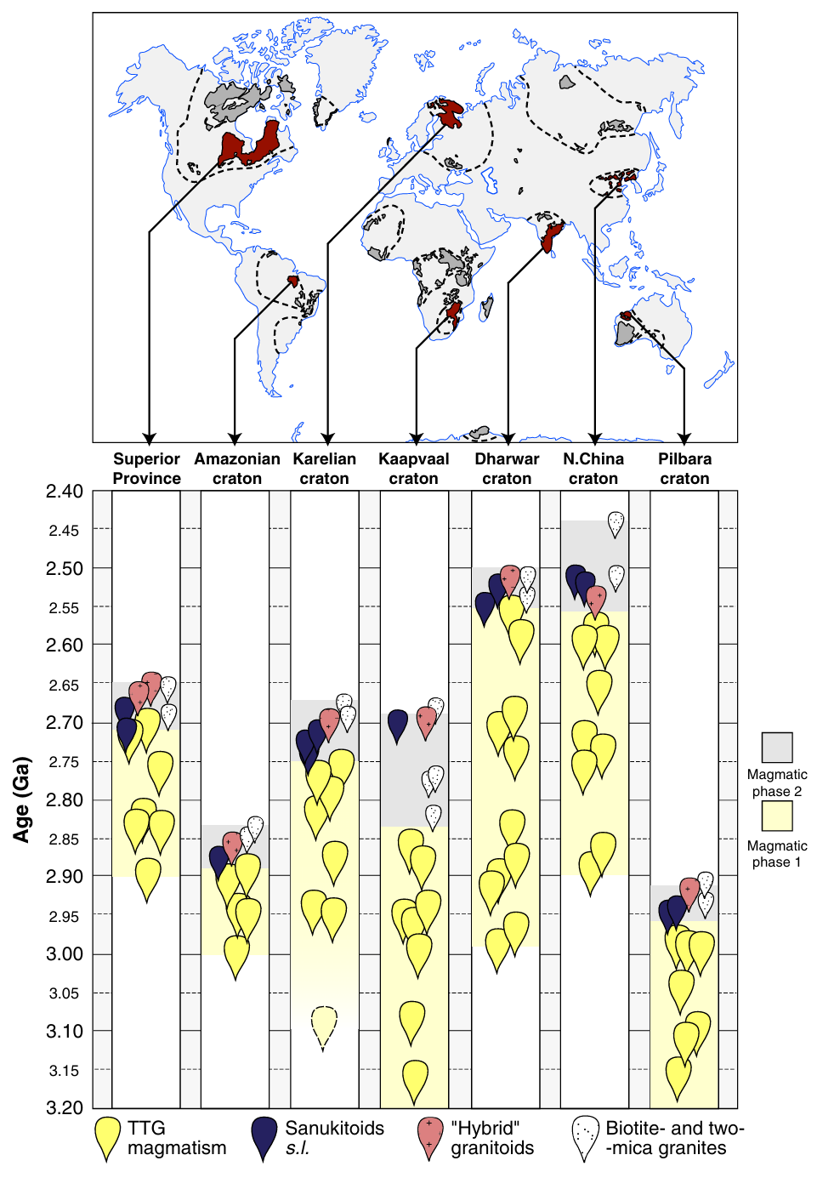
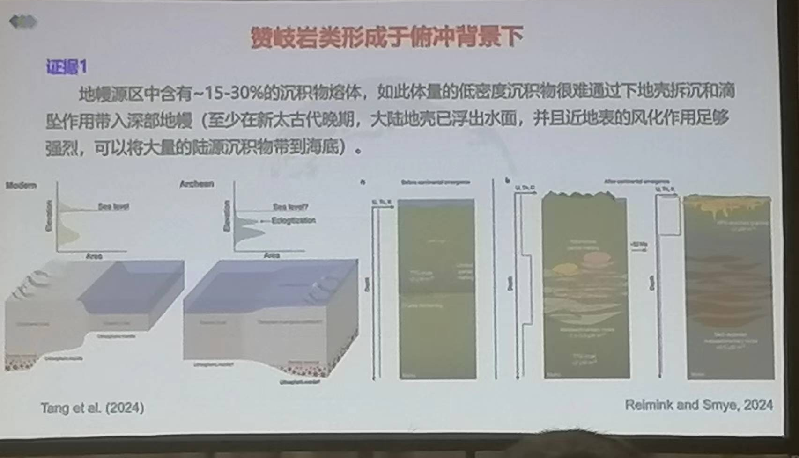
（7）岩石学研究：孙国正：赞岐岩类（Sanukitoid）
为什么研究赞岐岩：板块构造启动时间和大陆起源构造模式
克拉通演化晚期阶段普遍出现赞岐岩，但体量少
地壳深部存在大量赞岐岩吗？

Slide 12
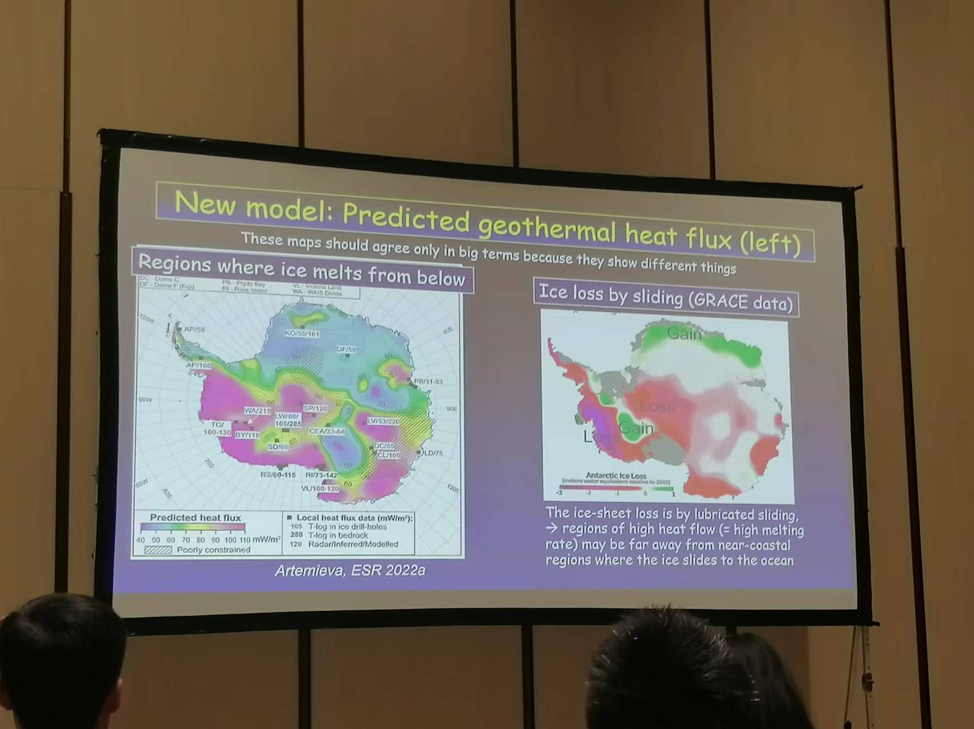
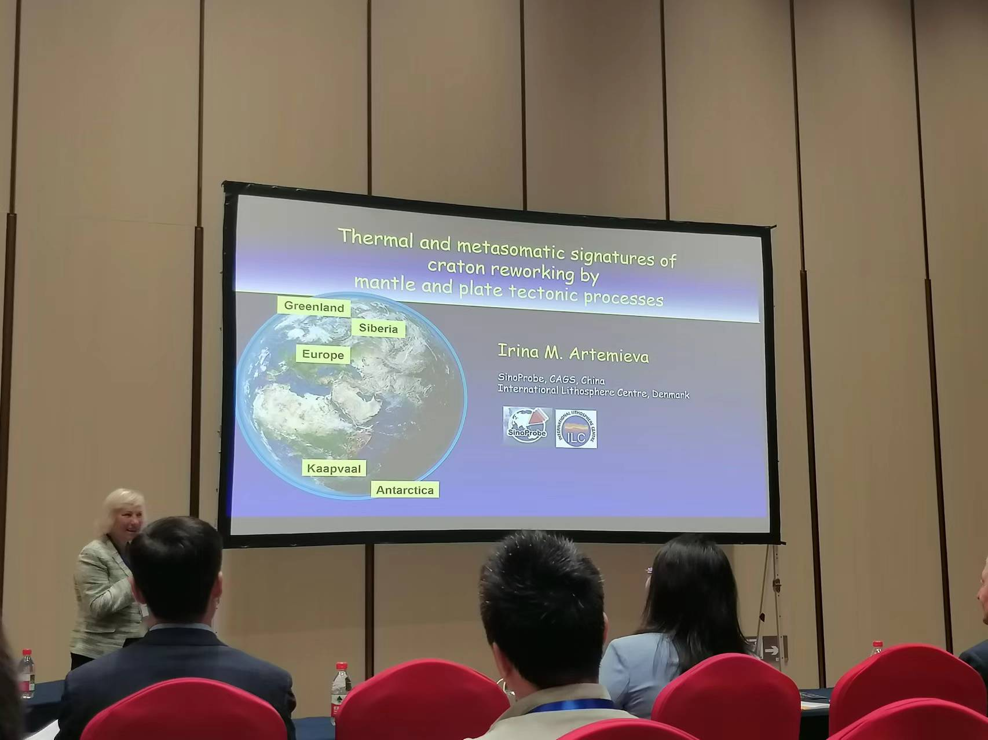
（8）南极热岩石圈研究：Irina M. ARTEMIEVA
第74专题 国际岩石圈计划：进展与机遇

Slide 13
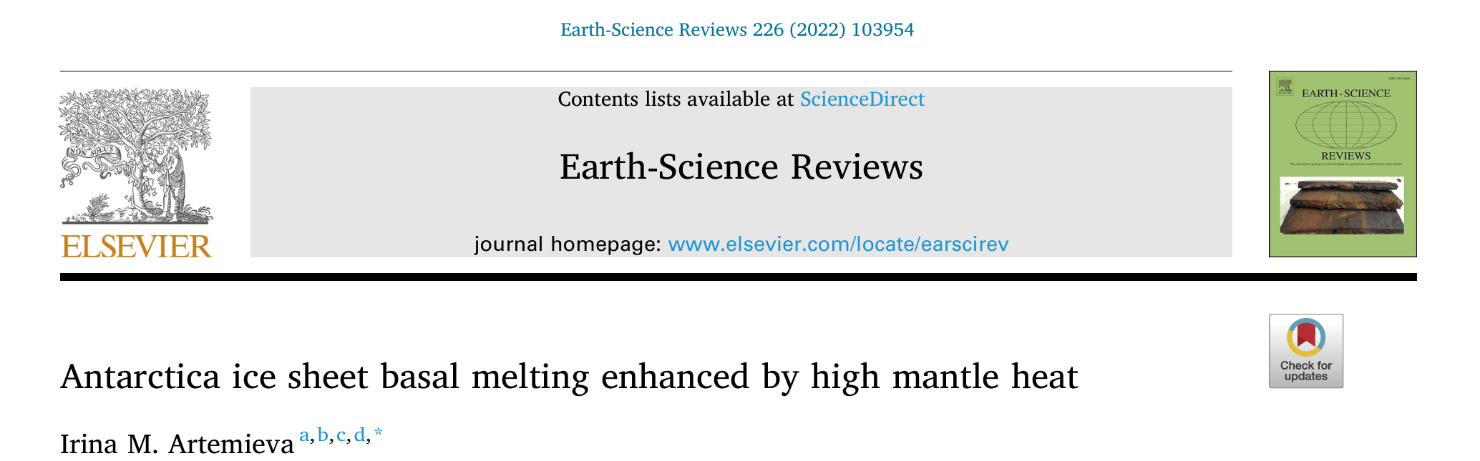
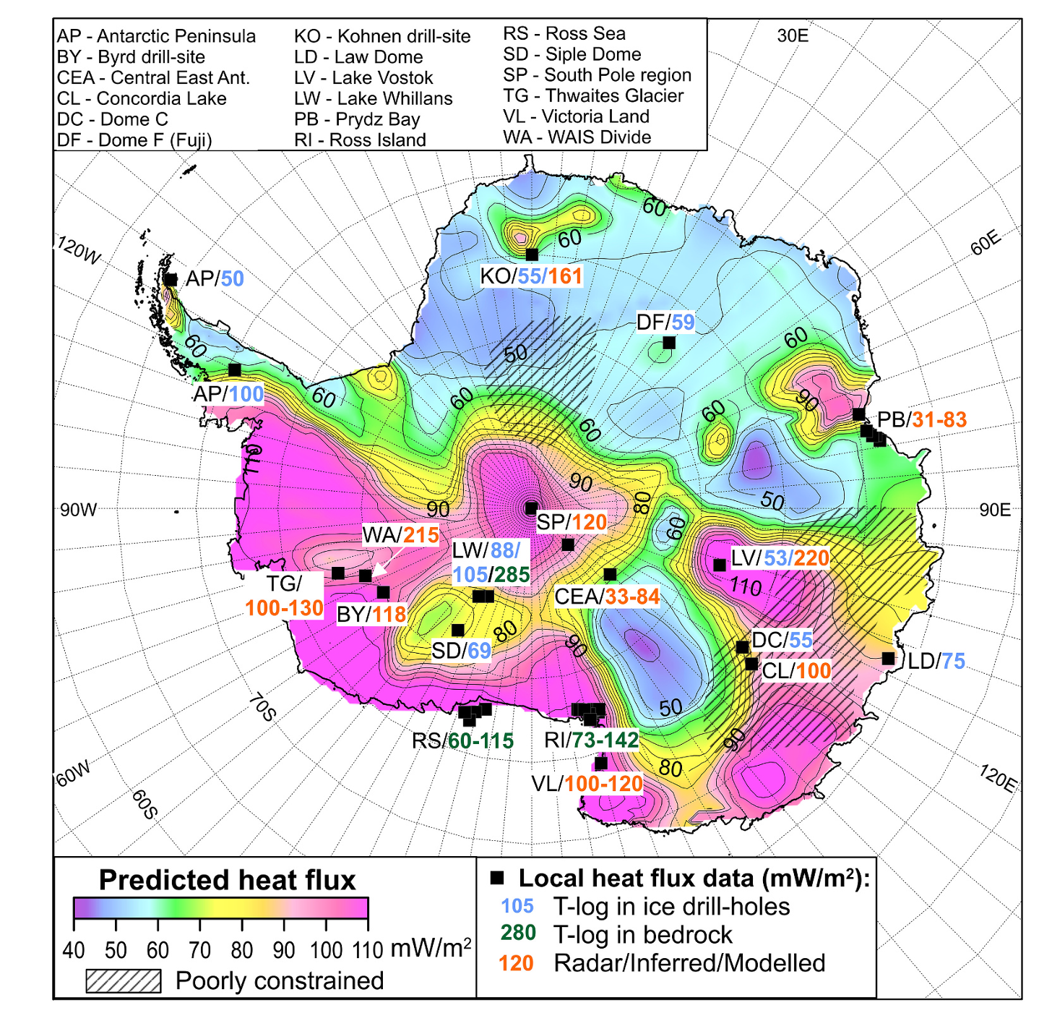
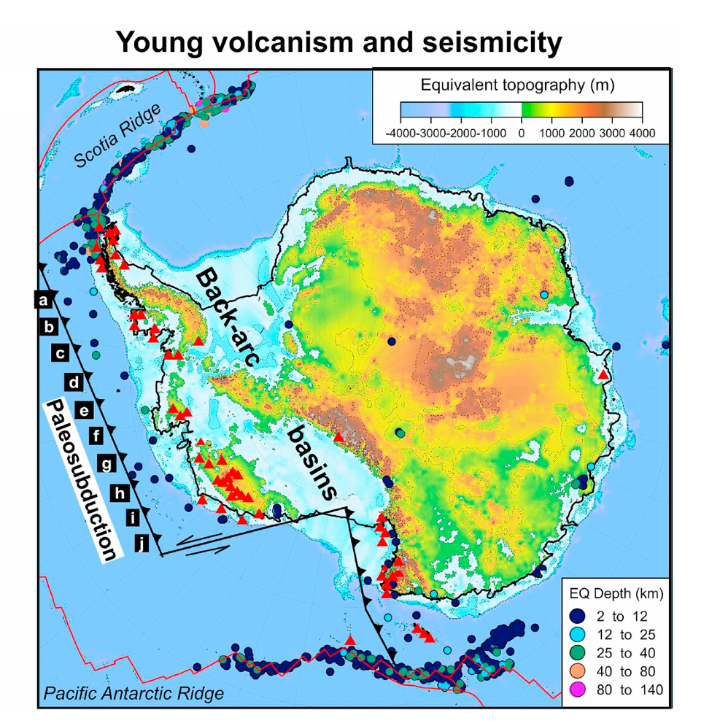
（8）南极热岩石圈研究：Irina M. ARTEMIEVA
第74专题 国际岩石圈计划：进展与机遇

Slide 14




成都特色-兔头
地道火锅
小孩哥
思政教育-杜甫草堂

Slide 15

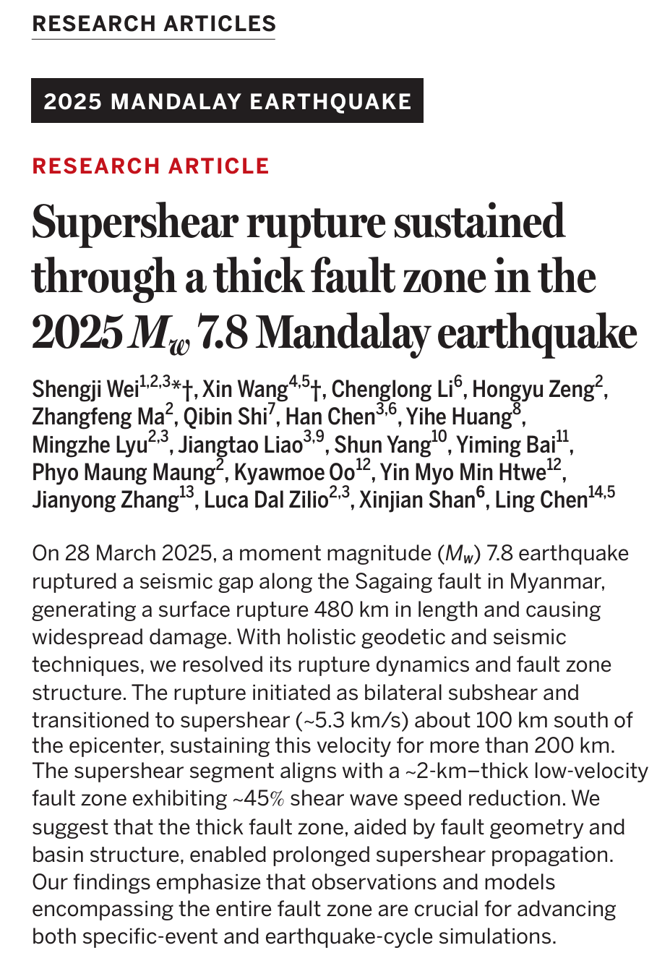
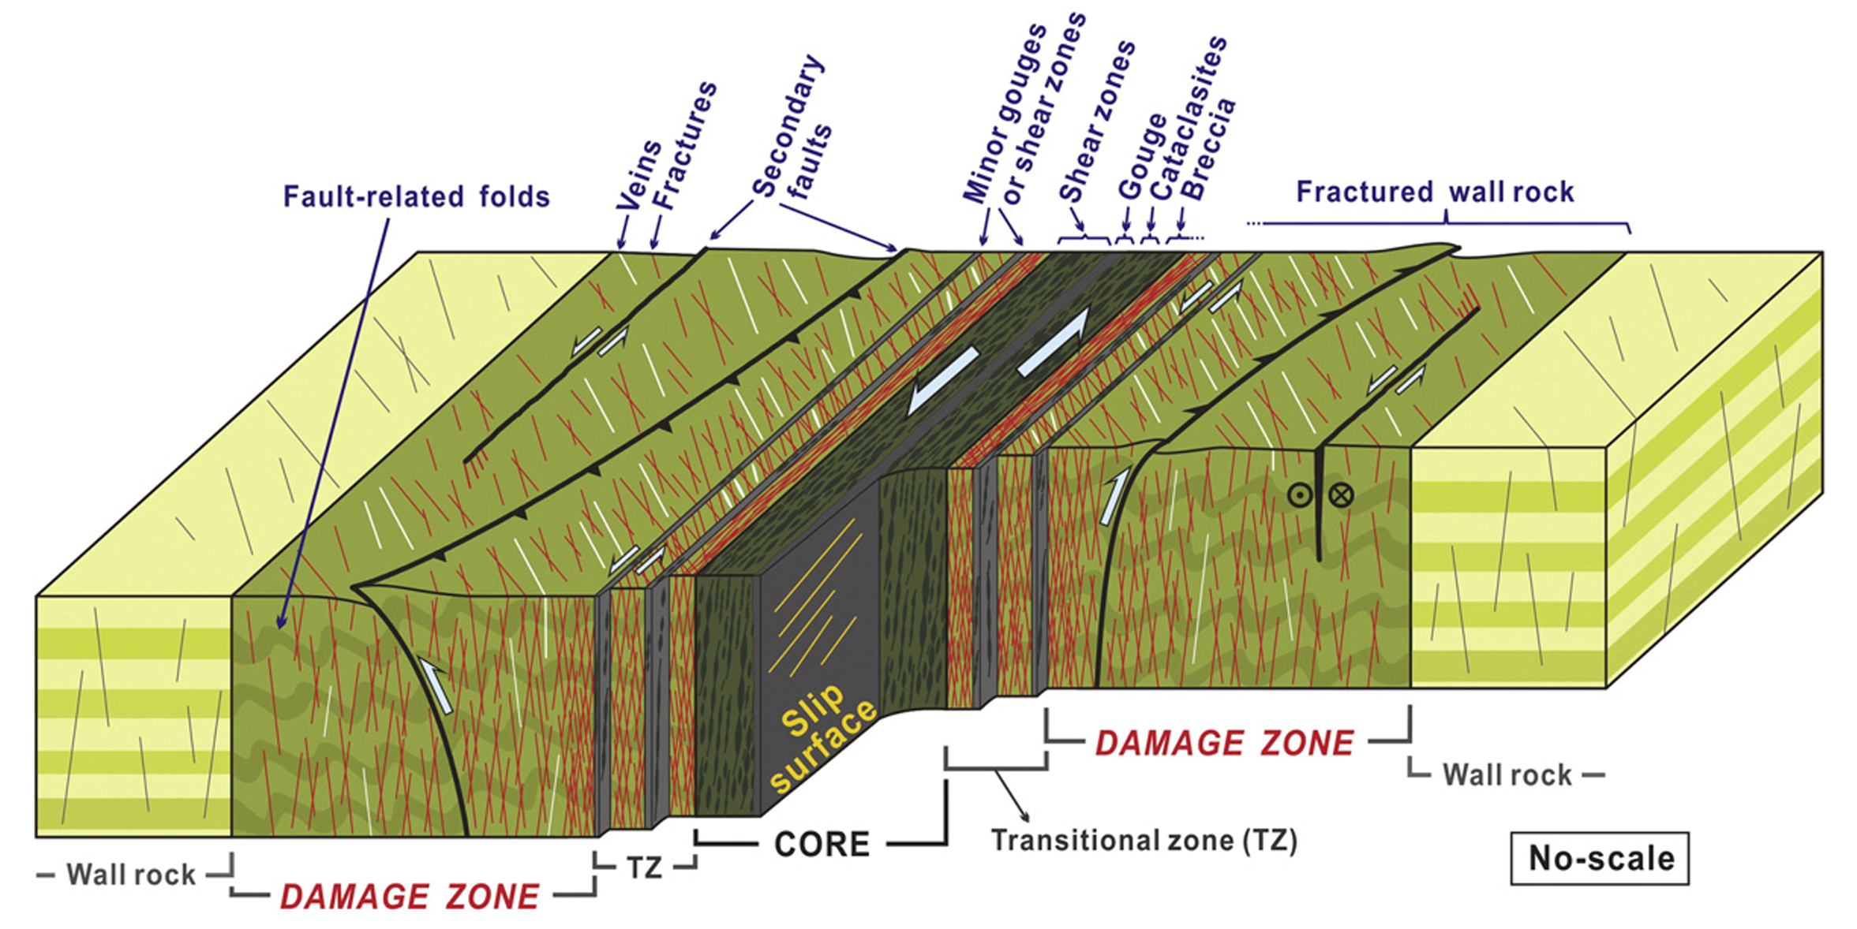
断层带结构（Choi et al., 2016, ESR）

Slide 16

为什么这里会发生这样一场大震？
处于一个已知的、长期未破裂的地震空区上，且位于一个滑动速率很高的主要板块边界断层上
A： 区域构造图。显示缅甸板块作为印度板块与巽他板块之间的一个碎片，实皆断层是其东边界。红色虚线框标出了B和C图的范围。
B： 实皆断层的滑动速率分布图。基于GNSS观测数据，显示该断层的走滑速率在20-23毫米/年之间。
C： 历史地震分布图。展示了自1897年以来该地区的历史地震（灰色震源机制和点），并突出显示了在曼德勒和内比都之间存在的~250公里长的地震空区，该空区被2025年主震（红色震源机制）所破裂。红色三角是第四纪火山。

Slide 17

地震在地表造成了什么？
通过卫星观测，描绘出长达480公里的地表破裂和三维形变场，揭示了以走滑为主的破裂特征及其沿走向的变化
A： 南北向位移。箭头表示水平运动矢量，清晰显示了右旋走滑的特征。
B： 东西向位移。
C： 垂直位移。显示位移量很小，证实了破裂以走滑为主。

Slide 18

破裂的具体参数（滑动、损伤）是怎样的？它们受什么控制？
与浅层地质条件有重要关联
A： 地表滑动观测。展示了通过Sentinel-2光学影像相关技术获得的沿断层的总滑动量（颜色）和同震损伤带宽度（垂直线段的长度）。
B： 滑动深度反演。展示了通过大地测量数据反演得到的静态滑动分布模型。颜色表示滑动量，揭示了滑动主要发生在浅部12公里以内，并沿走向呈不均匀分布。
C： 沿走向滑动量对比。将Sentinel-2观测的近地表滑动（紫色方块）与滑动模型预测的浅部滑动（橙色点）进行对比，显示一致性很好，且浅部滑动亏损非常小。
D： 沿走向的损伤带宽度变化（蓝色方块）及其分段平均值（红线）。
E： 沿走向的浅层剪切波速度结构（来自前人研究）。

Slide 19

核心发现之一回答了: “破裂是如何动态传播的？
确凿地证实了破裂过程中存在一段长距离的持续超剪切传播
A： 反投影结果。彩色方块/菱形显示了高频能量辐射源在破裂过程中的位置和时间，清晰地描绘出破裂路径。
B： 多点源反演结果。彩色震源球显示了主要子事件的位置和发震时刻。
C： 破裂速度分析。结合A和B的结果，绘制出破裂距离与时间的关系图，明确显示在震中南约100公里处，破裂速度从亚剪切加速到超剪切（~5.3 km/s）。小图显示了NPW台站记录到的速度波形，其中断层平行分量（FP）的幅值远大于断层垂直分量（FN），这是超剪切破裂的典型特征。
D： 有限断层模型。动态展示了滑动随时间的演化。小图对比了有限断层模型和多点源反演得到的矩率函数，二者高度一致。

Slide 20

另一个核心发现回答了：“为什么超剪切破裂能在这里发生和维持？
深部结构探测，发现了一个与超剪切段对应的厚低速断层带，并从物理上解释了该结构如何降低了超剪切破裂的门槛，为其提供了“超级通道”
A： 三个近断层宽带台站（M002， M006， M011）位置的南北向位移和跨断层位移剖面。
B： 上述台站的接收函数波形。按反方位角排列，显示当震中位于断层西侧时（反方位角~180°），接收函数在零时刻出现了一个负相位。
C： 二维合成模拟。演示了一个西倾的厚低速断层带如何成功地复现了观测到的接收函数特征（零时刻负相位）。
D： 示意图。总结了同震损伤带（较窄，~100米）与累积形成的低速断层带（很宽，~2公里）之间的关系，以及后者如何为超剪切破裂提供通道。

Slide 21



Slide 22



Slide 23



Slide 24





低速断层的存在使得波形发生了相位移动？
Phase-shift
Ray-parameter
120°
0°
0.070 s/km
0.065 s/km
0.060 s/km

